Slide 1
Eksamenskurs ISTQB Foundation 31. august 2017
Dette må du kunne for å stå på eksamen!

Slide 2

Kursholder
Marianne Øberg
Avdelingsleder for Quality Transformation
Audun Brekke
- Manager BT

Slide 3


Slide 4
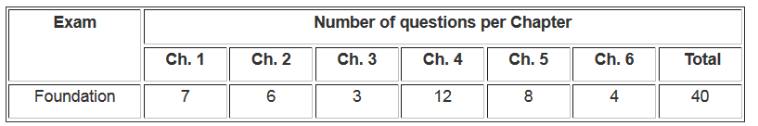
ISTQB Certified Foundation Level (CTFL)
Engelsk – 60 min (75 min)
K1 Remember - 50%
K2 Understand - 30%
K3 Apply - 10%*
K4 Analyze - 10%*
40 multiple choice-spørsmål, kun ett svar pr spørsmål er korrekt
Må ha 65% rett (26 spørsmål)
Feil eller ingen svar gir 0 poeng
I følge ISTQB tar det 14,5 timer å pugge pensum.
Notes:
Kandidater med et annet morsmål enn eksamensoppgaven får 25 % ekstra tid og kan benytte standard papirbasert ordbok mellom eksamensspråk og morsmål. Bruk av ordbok forutsetter at eksamensvakt har fått forelagt og kontrollert ordboka i god tid før eksamen starter.
Det kan også tas med ISTQB-terminologilisten engelsk-norsk i nedstrippet versjon.
Dersom du ikke består, kan du prøve ny eksamen etter minst fire ukers ventetid. Dersom du stryker tre ganger, kan de ikke tilby flere eksamensforsøk i Norge.

Slide 5
Endringer på eksamen og pensum
The goal is to make this version easier to read, understand, learn, and translate, focusing on increasing practical usefulness and the balance between knowledge and skills.
This major release has made the following changes:
• Fewer K1 Learning Objectives (LO) in general, – 15 LO in 2018 compared with 27 LO in 2011.
• Less focus on chapter 5 Test Management, – 15 LO in 2018 compared with 24 LO in 2011.
• More emphasis on review, a K3 LO has been added to chapter 3. – Static Analysis by Tools section is removed, and will be covered in other syllabi.
• More emphasis on test techniques in chapter 4. – Section 4.1 of 2011 moved and merged with section 1.4 of chapter 1.
• Agile is mentioned in the content of the syllabus. – But not included in the wording of any LO.
• White-box techniques are downgraded. – K4 and K3 removed – they will be covered in other syllabi.

Slide 6
AGENDA
08.30 – 09.30: Kapittel 1
09.45 – 11.00: Kapittel 2
11.00 – 11.45: Lunsj
11.45 – 12.30: Kapittel 3
12:45 – 14.15: Kapittel 4 – gruppeoppgaver
14.30 – 15.30: Kapittel 5
15.40 – 16.00: Kapittel 6
Notes:
Følger kapittelinndelingen for ISTQB-pensum. Brorpart av spørsmålene kommer i kapittel 4. Kap 4 og 5 utgjør halvparten av pensum.

Slide 7

Kapittel 1: Grunnlag for testingen
Hvorfor er test nødvendig?
Hva er testing
Syv testprinsipper
Den grunnleggende testprosessen
Testingens psykologi

Slide 8
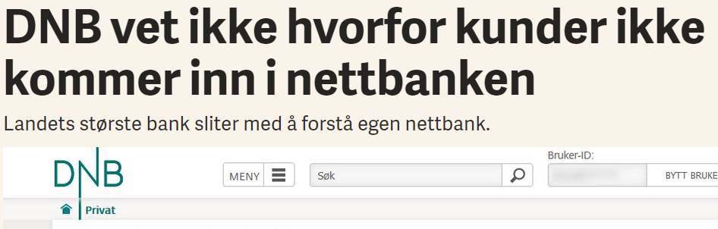
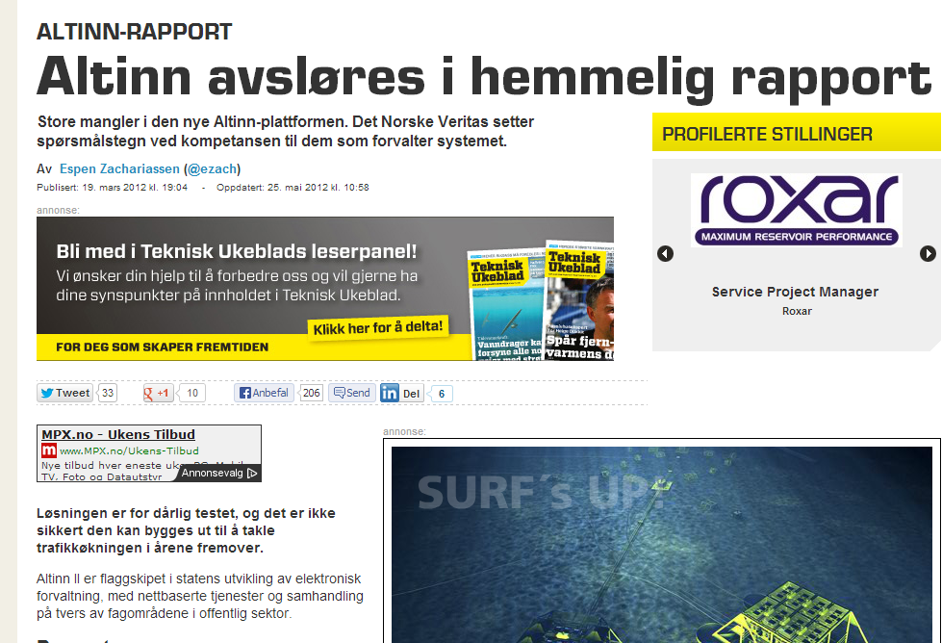
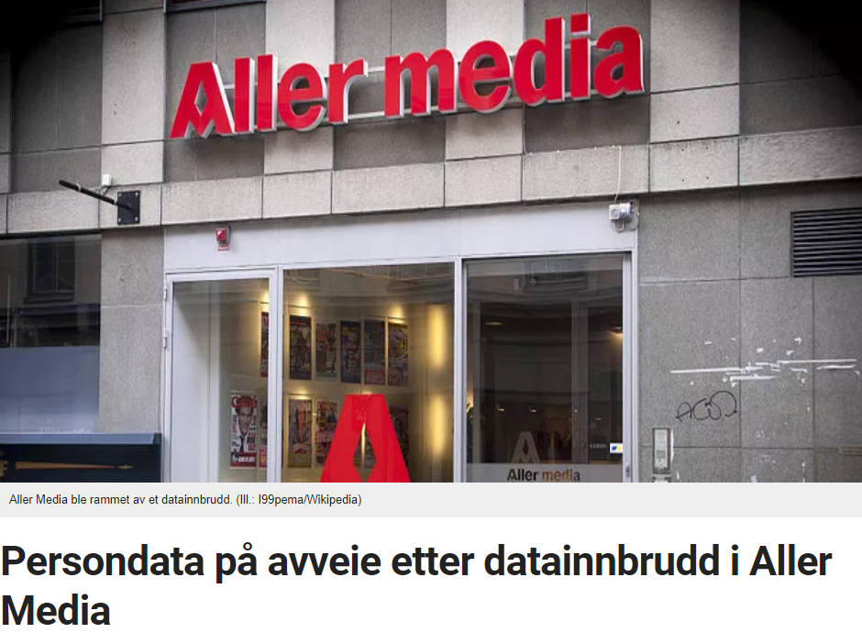
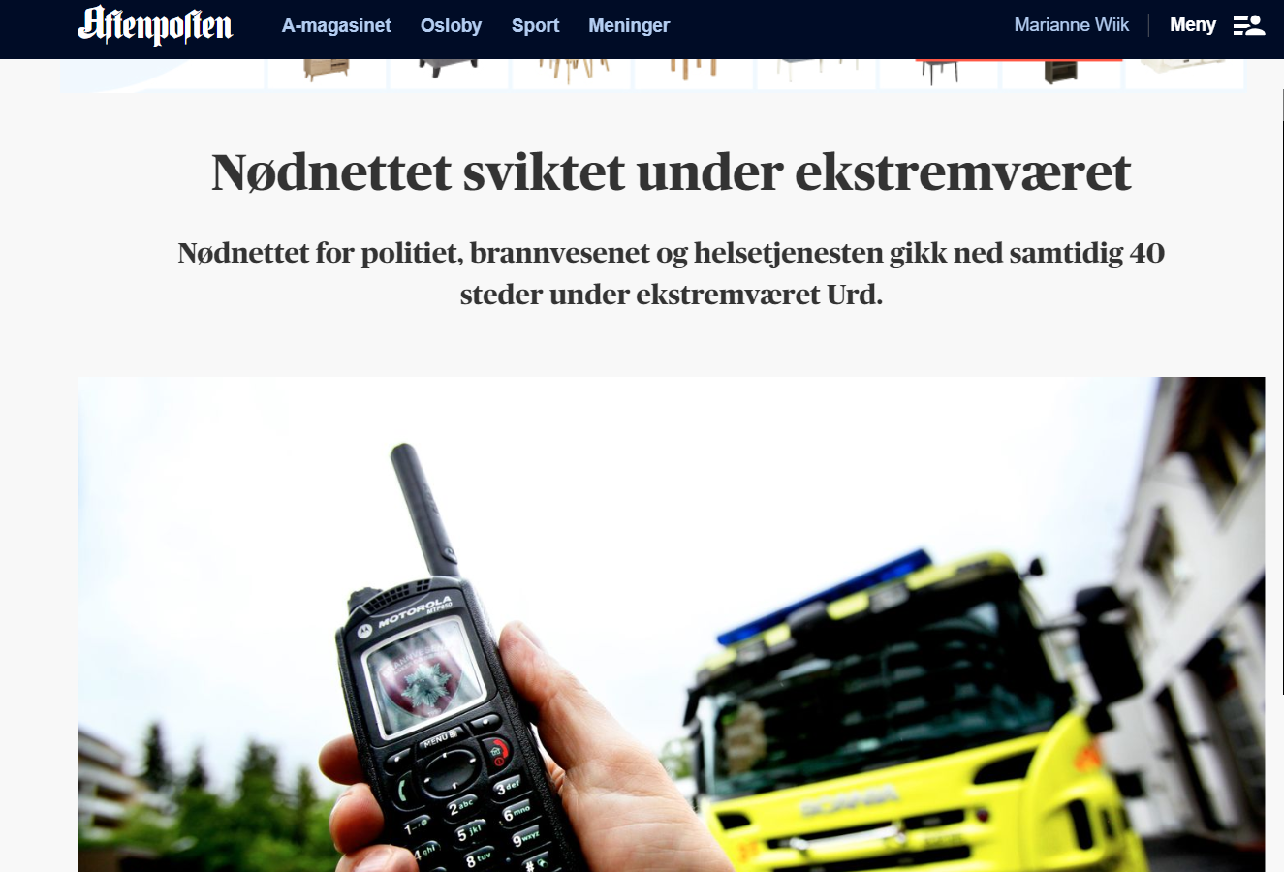
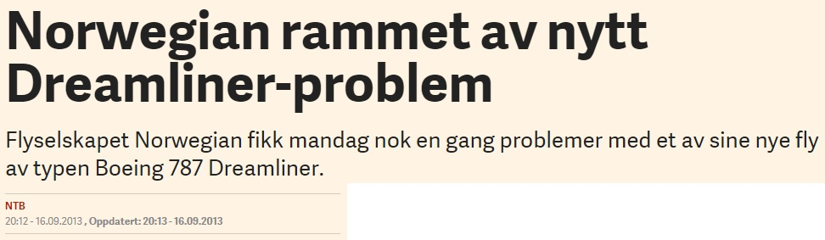
WHY?
Notes:
Worst case senarioe
Tap av liv
-Tap av økonomi
Tap av omdømme.

Slide 9
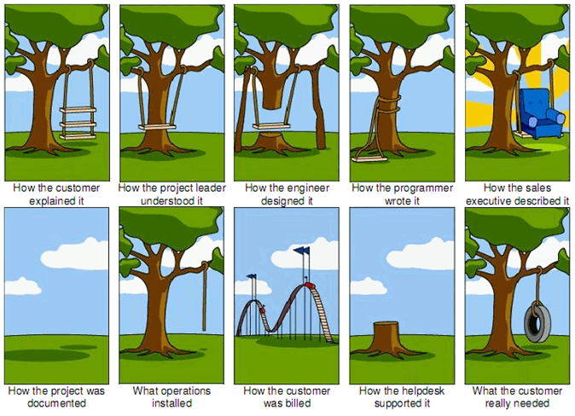
Fra behov til endelig produkt

Slide 10
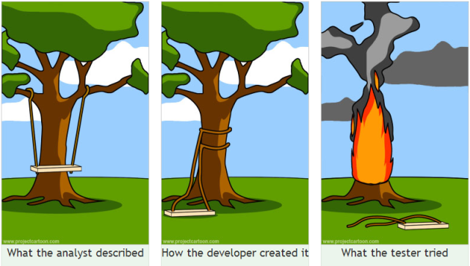
Fra behov til endelig produkt

Slide 11

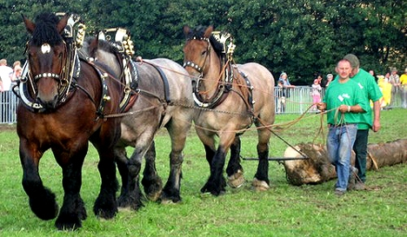
Forventningsstyring hos kunden
Notes:
Kvalitet koster! Effekten av tidlig test etc..

Slide 12

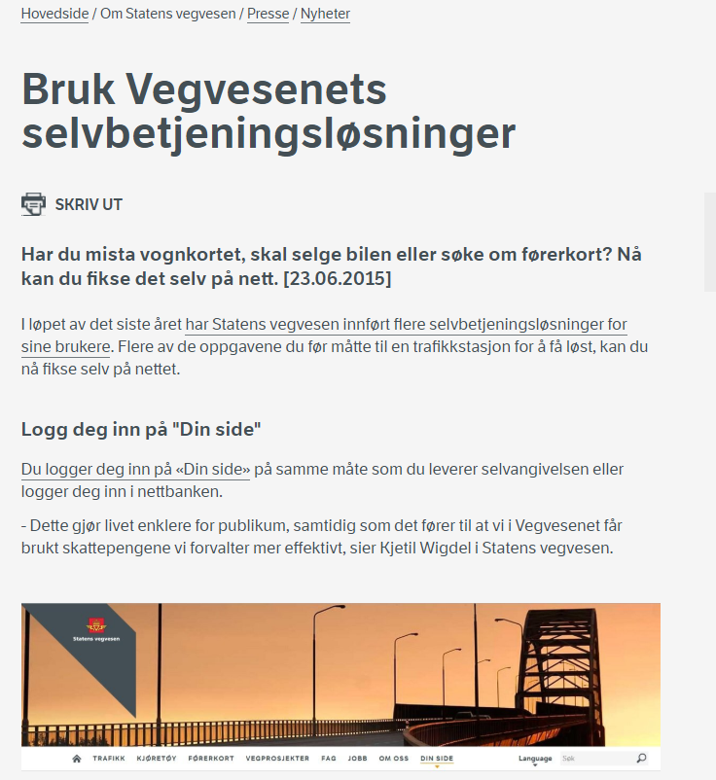
Hva er viktigst for ditt produkt?

Slide 13
ORDSKY
Go to www.menti.com and use the code 86 61 49

Slide 14
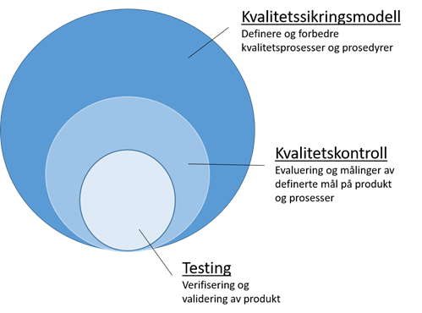
QA, QC og Test

Slide 15

Testformål
Finne feil
Forhindre feil
Kontrollere produktkvalitet er i henhold til krav og spesifikasjoner
Få tillit til kvalitetsnivået
Gi informasjon for å skaffe beslutningsgrunnlag
Risikostyring
Verifisere – Har programvaren blitt laget riktig?
Validere – Har riktig programvare blitt laget?
Notes:
Grundig testing reduserer risiko for at problemer inntreffer i drift. Testing høyner kvaliteten, såfremt det gjøres før systemet settes i drift.
Ved hjelp av testing er det mulig å måle programvarekvaliteten ved å referere til feil som er funnet, for både funksjonelle og ikke-funksjonelle programvarekrav og –egenskaper.
Test bør integreres som en av kvalitetsrutinene sammen med utviklingsstandarder, opplæring og feilanalyse.
Merk at debugging og testing er to forskjellige ting. Dynamisk testing kan identifisere feil (failures). Debugging er den utviklingsaktiviteten som finner og analyserer feilen og fjerner årsaken til feilen (failure) (reparerer den). Re-testing sjekker at feilen faktisk er korrigert. Ansvaret for disse aktivitetene er vanligvis forskjellig plassert, dvs. oftest er det slik: testere tester og utviklere debugger.

Slide 16

Hvor mye testing er nok?
Det kommer an på risikoen i systemet
Prosjekt og produktrisiko
Begrensninger i prosjektet
Tid, kost og kvalitet
Kunne gi rett informasjon til interessenter
Slik at de kan ta en god beslutning
Avhengig av konteksten
Notes:
Hva vi tester er avhengig av kontekst og krav. Estimere tid, hva er viktigst å teste? Risikobasert testing..
Bør ta hensyn til risikonivå, inkludert teknisk, sikkerhets- og forretningsrelatert risiko, og prosjektbegrensninger som tid og budsjett.
Testing bør gi tilstrekkelig info til involverte parter slik at de kan foreta informerte beslutninger om frigivelsen av programvaren eller utriklingstrinnet eller overlevering.

Slide 17
Test er avhengig av konteksten (nytt 2018)
Contextual factors that influence the test process for an organization, include, but are not limited to:
Software development lifecycle model and project methodologies being used
Test levels and test types being considered
Product and project risks
Business domain
Operational constraints, including but not limited to:
Budgets and resources
Timescales o Complexity
Contractual and regulatory requirements
Organizational policies and practices
Required internal and external standards

Slide 18
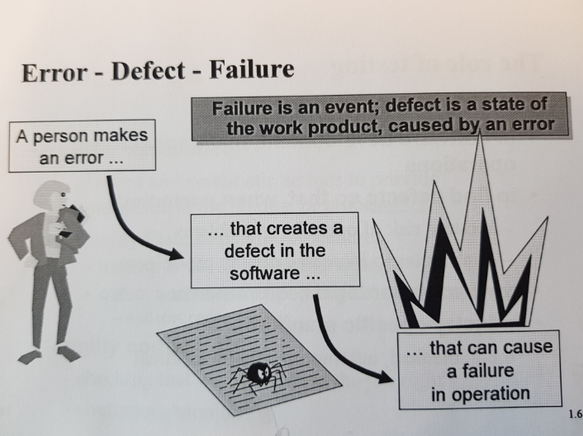
Begrepet «feil»
“A human being can make an error, which produces a defect in the program code, or in a document. If a defect in code is executed, the system may fail to do what it should do (or do something it shouldn't), causing a failure. Defects in software, systems or documents may result in failures, but not all defects do so.”
The root causes of defects are the earliest actions or conditions that contributed to creating the defects.
Notes:
Feil: På engelsk finnes begrepene error, mistake, fault, defect, problem, failure. På norsk bruker vi samme ord for alle disse begrepene, nemlig feil.
Error (mistake): a human action that produces an incorrect result
Defect (fault/bug): a flaw in code, software, system or document that can cause it to fail to perform its required funtion (e.g. incorrect statement or datadefinition). If executed, a defect *may* cause a failure.
Failure: actual deviation of the component or system from its expected delivery, service or result.

Slide 19
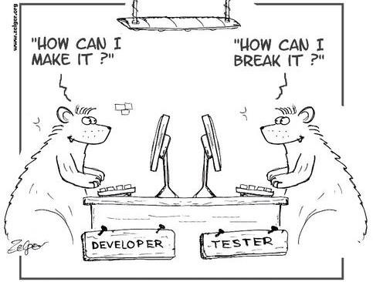
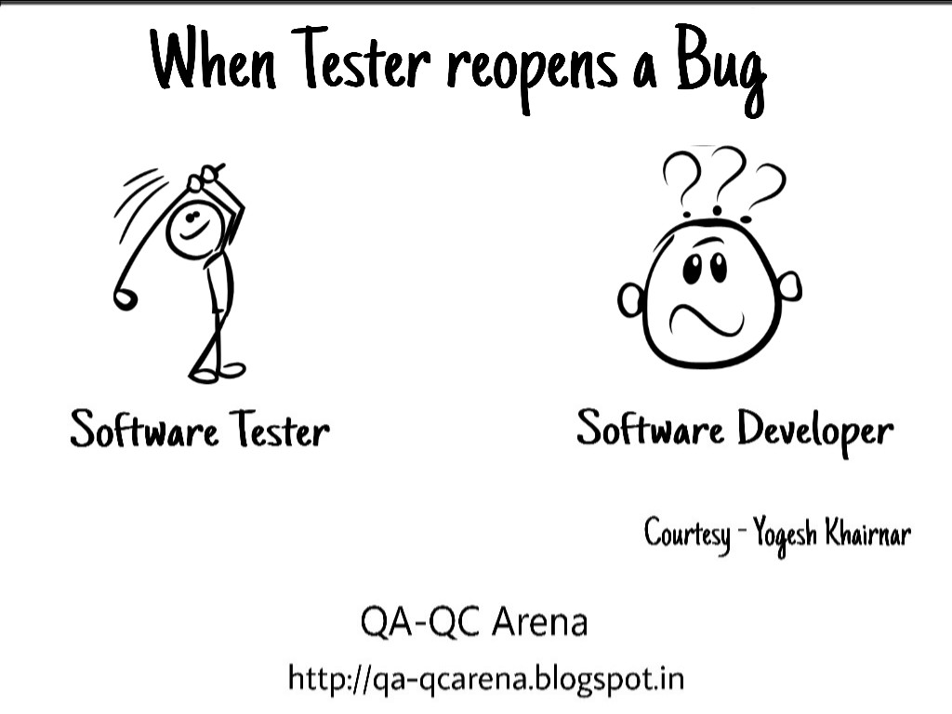
Testingens psykologi
Ulik innfallsvinkel
Ulik oppfattelse
Notes:
Testing er en destruktiv prosess, og skjer som regel mot slutten av prosjektet da det er størst tidspress. Feil må derfor formidles konstruktivt, objektivt …
Start med samarbeid, ikke konflikt – minn alle på at de har det samme hovedmålet (et system med bedre kvalitet) Kommuniser resultater på en nøytral, faktafokusert måte uten å kritisere de som har skapt produktet, skriv objektive og faktabaserte hendelsesrapporter og granskningsrapporter.

Slide 20

Testingens psykologi - respekter hverandres perspektiver

Slide 21
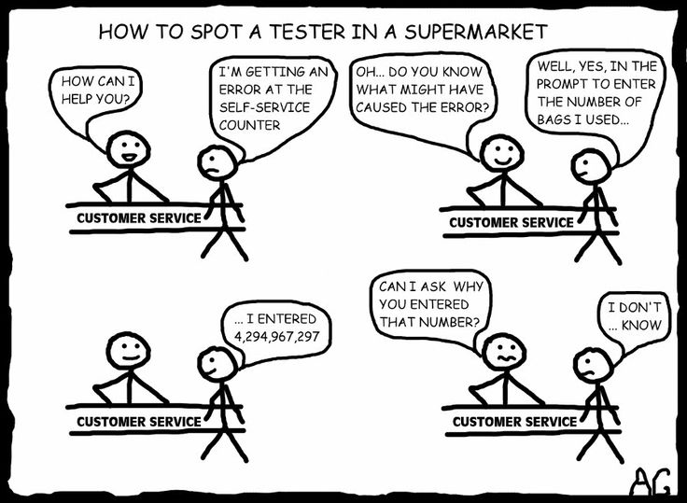
Men.. tenk som en tester – litt hver dag

Slide 22









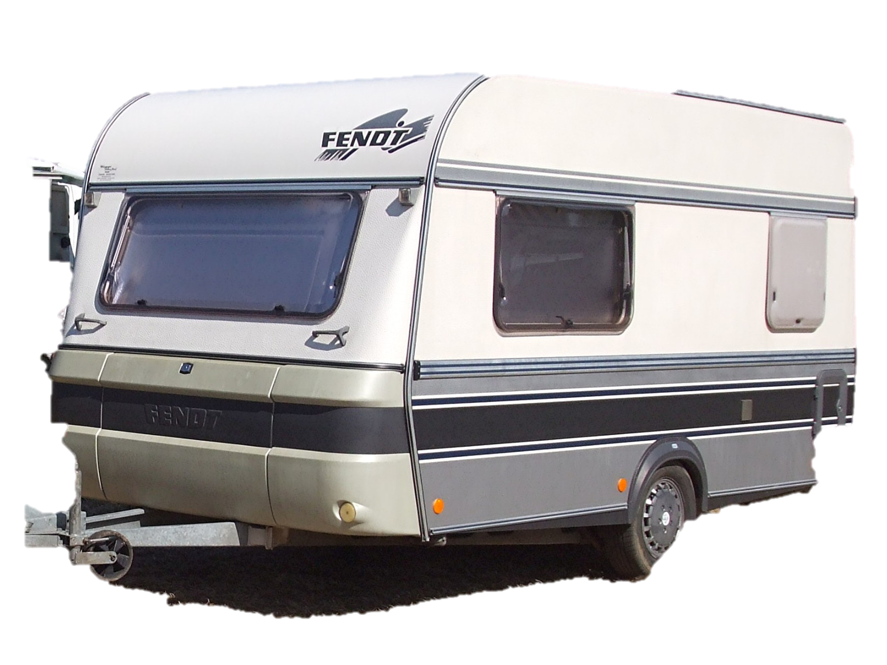
De 7 testprinsippene
Byggeplaner
?

Slide 23

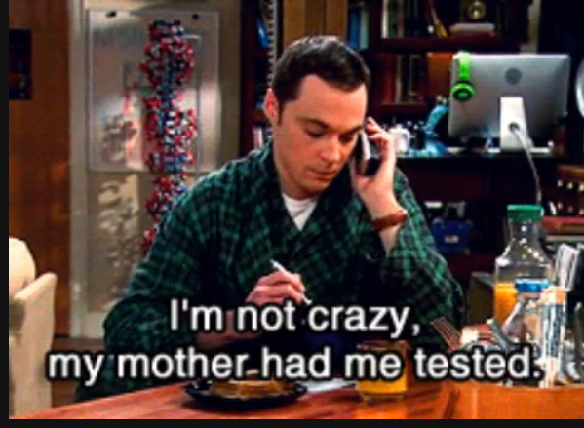

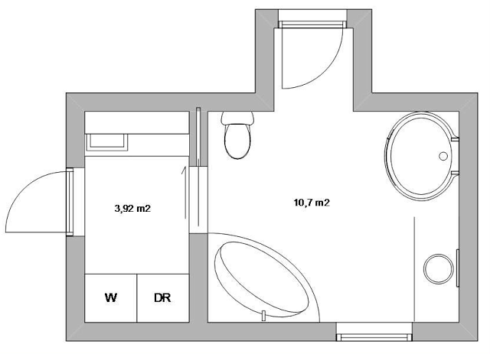
De 7 testprinsippene
1. Avdekker feil, beviser ikke feilfri programvare
2. Komplett test umulig
3. Tidlig testing
4. Klyngedannelse av feil

Slide 24


5 .«Pesticid-paradoks»
6. Avhengig av konteksten
7. Feiltakelse vedr. «fravær av feil»
Hjelper ikke med feilfritt produkt hvis ikke det er det kunden ønsker

Slide 25
Testprinsipper
Prinsipp 1 – Test avdekker tilstedeværelsen av feil
Testing kan påvise feil, men kan ikke bevise fravær av feil. Testing reduserer sannsynligheten for at programvaren inneholder skjulte feil.
Prinsipp 2 – Komplett test er umulig
Komplett test er ikke mulig, unntatt i trivielle tilfeller. I stedet for komplett (uttømmende) test, bør risikoanalyse og prioritering benyttes for å fokusere testingen.
Prinsipp 3 – Tidlig testing
Testaktivitetene bør starte så tidlig som mulig i systemutviklingen.
20.09.2018
25
Notes:
Eksempel prinsipp 2:
In an application in one screen there are 15 input fields, each having 5 possible values, then to test all the valid combinations you would need 30 517 578 125 (5¹⁵) tests.

Slide 26
Testprinsipper
Prinsipp 4 – Klyngedannelse av feil
Feil har lett for å samle seg på enkelte steder i et system.
Prinsipp 5 – «Pesticid-paradoks»
Hvis de samme testene gjentas om og om igjen, vil de etter hvert ikke avdekke nye feil. Revider jevnlig testene og tilføy nye for å avdekke nye feil.
Prinsipp 6 – Test er avhengig av konteksten
Testing utføres på ulike måter i ulike kontekster. For eksempel testes sikkerhetskritisk programvare på en annen måte enn netthandelsprogramvare.
Prinsipp 7 – Feiltakelse vedr. ”fravær av feil”
Det hjelper lite å identifisere og rette feil hvis systemet er ubrukelig og ikke oppfyller brukernes behov og forventninger.
20.09.2018
26
Notes:
4 - Klyngedannelse av feil: Testarbeidet bør bli fokusert til forventet og senere observert feiltetthet i moduler. Et mindre antall moduler inneholder vanligvis mesteparten av feilene.
5 - Hvordan kan vi finne sterkere «gift» (test)? («Dyrene ødelegger avlingen, gift dreper dyr, dyrene blir immune, giften fungerer ikke lenger»)!
Jevnlig revidere testene
Skrive nye og annerledes tester for å teste forskjellige deler av systemet og potensielt finne nye feil
Eksekvere eksisterende tester i andre rekkefølger enn det som allerede er utført
6 - Test er avhengig av kontekst: f.eks testes sikkerhetsteknisk programvare på en annen måte enn netthandel.
7 - Feiltagelse vedr «fravær av feil»: Fravær av feil betyr ikke at systemet er ok; da har vi ikke funnet dem eller testet godt nok.. Om alle defects er funnet; er da systemet ok? Hva om f.eks ytelsen er elendig?

Slide 27
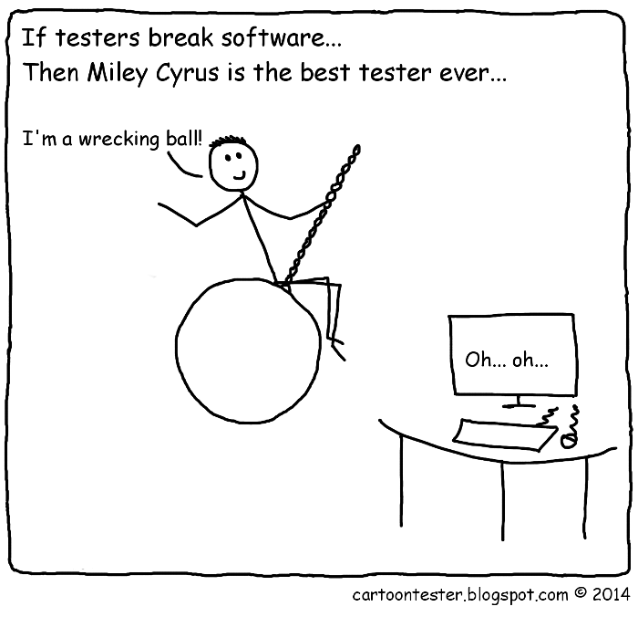
Testing er ikke bare å kjøre tester
Notes:
Testaktiviteter eksisterer før og etter selve utførelsen av testen. Omfatter planlegging og styring, valg av testbetingelser, konstruksjon og utføring av testtilfeller, kontroll av resultater, evaluering av sluttkriterier, rapportering, granskning av dokumenter, utføre statisk analyse.

Slide 28
Den grunnleggende testprosessen (K2) The fundamental test process
Den grunnleggende testprosessen består av følgende 5 hovedaktiviteter:
Testplanlegging og teststyring - test planning and control
Analyse og design - test analysis and design
Implementering og gjennomføring - test implementation and execution
Evaluering og rapportering - evaluating exit criteria and reporting
Avslutningsaktiviteter - test closure activities
Eksamen:
Husk de fem grunnleggende testaktivitetene og tilhørende oppgaver
(oppdatert til K2 i 2018)

Slide 29

Den grunnleggende testprosessen
Testplanlegging og teststyring – test planning and control
Spesifikasjon av aktiviteter for å oppfylle formål og oppdrag. Implementasjon av test policy/strategi, bestemme scope, risiko, og mål for testen (test levels, entry og exit criteria). Finne ressurser, lage tidsplan..
Teststyring: Kontinuerlig sammenligning av virkelig fremdrift i forhold til plan
Analyse og design – test analysis and design
Granskning av testgrunnlaget (krav, risikonivå, rapporter fra risikoanalyse, arkitektur, design, grensesnittspesifikasjoner)
Høynivå testtilfelle
Miljø, infrastruktur, verktøy, testdata
Sporbarhet
Implementering og gjennomføring – test implementation and execution
Spesifisere testtilfeller inkludert testdata
Lager rekkefølge på prosedyrer og scripts, setter opp miljø, kjører tester.
Logging av resultat, sammenligne resultat, rapportering av avvik
Gjentagelse av nødvendige aktiviteter, f.eks retest
Notes:
Pensum: huske disse fem og tilhørende oppgaver (lese på selv)
Forklare hva testpolicy er: “a test policy is a high level document and is at the top of the hierarchy of the test documentation structure. The purpose of the test policy document is to represent the testing philosophy of the company as a whole and to provide a direction which the testing department should adhere to and follow”
Forklare entry og exit-criteria, og hvorfor de er plassert slik de er i den grunnleggende testprosessen.

Slide 30
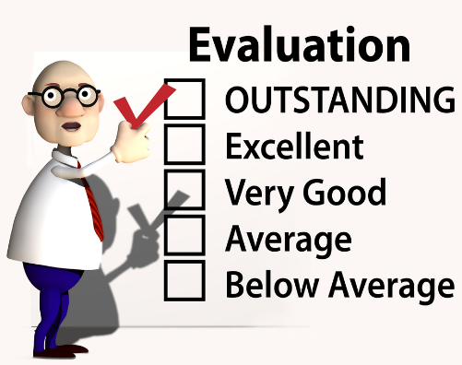

Den grunnleggende testprosessen
Evaluering og rapportering – evaluating exit criteria and reporting
Kontroll av testlogg mot exit criteria definert i testplan
Er testingen ferdig?
Utarbeidelse av rapport
Avslutningsaktiviteter – test closure activities
Gjøres ved prosjektmilepæler osv.
Lukking av hendelsesrapporter/opprettelse endringsrapporter
Handover av testware til mottagelsesorganisasjon
Dokumentasjon på godkjennelse/underkjennelse
Notes:
De to siste er ofte forvirrende – forklares ekstra.
Evaluering og rapportering:
Evaluering av exit criteria - kriterier satt i testplanen:
Eksempler: hvor mange bugs kan vi leve med, er antall testcase vi fikk kjørt før fristen gikk ut nok for å kunne si noe om kvaliteten? Trenger vi mer testing og dermed måtte utsette produksjonssetting?
Avslutningsaktiviteter:
Gjennomgang av testplan: Har vi testet alt vi hadde planlagt å teste? Er vi sikre på å ikke ha glemt noe?
Handover: Gi kunden eller ansvarlig supporttilgang og/eller eierskap til testmiljøene, gi dem bade funksjonelle testcase og automatiserte regresjonstester for å kunne vedlikeholde funksjonaliteten.
Retrospektiv
Arkivering

Slide 31
Oppgave: match stegene i testprosessen med aktivitetene
Test planning and control
Test analysis and design
Test implementation and execution
Evaluating exit criteria and reporting
Test closure
Check test logs against planned criteria, assess whether more tests are needed
Verify test mission and objectives, specifiy test acitivities, compare progress to plan
Review test basis, transform requirements into test conditions and test cases
Transform test cases into test procedures, create testware, set up environment, run tests
Check deliverables, archive testware, analyse lessons learned
Notes:
Svar: 1-b, 2-c, 3-d, 4-a, 5-e

Slide 32
Oppgave: match stegene i testprosessen med aktivitetene
Test planning and control
Test analysis and design
Test implementation and execution
Evaluating exit criteria and reporting
Test closure
Assess whether more tests are needed
Decide what metrics to monitor
Create test inputs and expected results
Handover of testware to maintenance
Set up the test environment, compare actual with expected results
Notes:
1-b, 2-c, 3-e, 4-a, 5-d

Slide 33

Testplanlegging og teststyring (planning and control)
Testplanlegging er den aktiviteten som består av å definere testens formål og spesifisere testaktivitetene for å oppfylle formål og oppdrag.
Teststyring er den kontinuerlige sammenligningen av virkelig fremdrift ift. planen, samt rapportering av status og avvik ift. planen. Det innebærer også å gjennomføre tiltak for å oppfylle prosjektets oppdrag og formål. For å kunne styre testingen, bør hele testaktivitetene overvåkes nøye gjennom hele prosjektet. Testplanlegging tar med i betraktning tilbakemelding fra overvåkings- og styringsaktiviteter.
Testplanleggings- og styringsaktiviteter er nærmere definert i kapittel 5 i ISTQB- pensum.

Slide 34
Testplanlegging og teststyring (planning and control)
Testplanlegging er den aktiviteten som består av å definere testens formål og spesifisere testaktivitetene for å oppfylle formål og oppdrag.
Teststyring er den kontinuerlige sammenligningen av virkelig fremdrift ift. planen, samt rapportering av status og avvik ift. planen. Det innebærer også å gjennomføre tiltak for å oppfylle prosjektets oppdrag og formål. For å kunne styre testingen, bør hele testaktivitetene overvåkes nøye gjennom hele prosjektet. Testplanlegging tar med i betraktning tilbakemelding fra overvåkings- og styringsaktiviteter.
Testplanleggings- og styringsaktiviteter er nærmere definert i kapittel 5 i ISTQB- pensum.

Slide 35
Testplanlegging og teststyring (planning and control)
Testplanlegging er den aktiviteten som består av å definere testens formål og spesifisere testaktivitetene for å oppfylle formål og oppdrag.
Teststyring er den kontinuerlige sammenligningen av virkelig fremdrift ift. planen, samt rapportering av status og avvik ift. planen. Det innebærer også å gjennomføre tiltak for å oppfylle prosjektets oppdrag og formål. For å kunne styre testingen, bør hele testaktivitetene overvåkes nøye gjennom hele prosjektet. Testplanlegging tar med i betraktning tilbakemelding fra overvåkings- og styringsaktiviteter.
Testplanleggings- og styringsaktiviteter er nærmere definert i kapittel 5 i ISTQB- pensum.

Slide 36
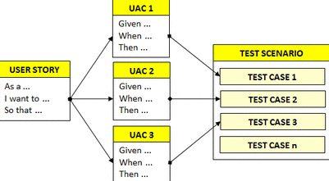
Testanalyse og –design (analysis and design)
Testanalyse og -design er der de generelle testformålene blir omformet til konkrete testbetingelser og testtilfelle. Aktiviteten har følgende hovedoppgaver:
Granskning av testgrunnlaget (slik som krav, kritikalitetsnivå (risikonivå), rapporter fra risikoanalyse, arkitektur, design, grensesnittspesifikasjoner).
Evaluering av testbarheten av testgrunnlaget og testobjektene.
Identifisering og prioritering av testbetingelsene basert på en analyse av testobjektene, spesifikasjonen, atferd og struktur av programvaren.
Utarbeidelse og prioritering av høynivå testtilfelle.
Identifisering av nødvendige testdata for å støtte testbetingelsene og testtilfellene.
Design av testmiljøet og identifisering av nødvendig infrastruktur og verktøy.
Å skape sporbarhet i begge retninger mellom testbasis og testtilfelle.

Slide 37
Testimplementering og –utførelse (implementation and execution)
Testimplementering og -utførelse er aktiviteten der testprosedyrer og scripts spesifiseres ved å kombinere testtilfelle i særskilt orden og inkludere all annen informasjon som behøves for utførelsen av testen, og der testmiljøet settes opp og testene utføres. Aktiviteten har følgende hovedoppgaver:
Ferdigstilling, implementering og prioritering av testtilfelle (inklusive identifikasjon av testdata).
Utvikling og prioritering av testprosedyrer, utarbeidelse av testdata, og hvis det er behov, forberedelse av testrammer og skriving av automatiske testscripts.
Produksjon av testsuiter fra testprosedyrene for å muliggjøre effektiv testutførelse.
Verifisering av at testmiljøet har blitt satt opp på korrekt måte.
Verifisering og oppdatering av tosidig sporbarhet mellom testbasis og testtilfelle.
Utførelse av testprosedyrer, enten manuelt eller ved bruk av testverktøy, ifølge en planlagt sekvens
Logging av resultater fra testutføringen og registrering av identiteter og versjoner av programvaren under test, testverktøy og testware.
Sammenligning av faktiske resultater med forventede resultater.
Rapportering av avvik som hendelser og analyse av disse for å identifisere årsak (f. eks. en feil i koden, i spesifiserte testdata, i et testdokument, eller en feiltakelse i måten testen ble utført).
Gjentakelse av testaktiviteter som følge av tiltak som ble utført i forbindelse med avvik. For eksempel, gjennomføring av en test som tidligere ikke lyktes for å bekrefte en feilrettelse (re-testing), utførelse av en korrigert test og/eller utførelse av tester for å kontrollere at feil ikke har blitt introdusert i uendrede områder av programvaren eller at en feilretting ikke avslørte andre feil (regresjonstesting).

Slide 38
Evaluering av sluttkriterier og rapportering (evaluating exit criteria and reporting)
Evaluering av sluttkriterier er den aktiviteten der testutførelsen blir vurdert i forhold til de definerte testformålene. Dette bør gjøres for hvert testnivå (se kapittel 2.2). Aktiviteten har følgende hovedoppgaver:
Kontroll av testlogger mot sluttkriteriene som ble spesifisert i testplanleggingen.
Vurdering om flere tester behøves eller om sluttkriteriene bør forandres.
Utarbeidelse av testsluttrapporten for de involverte parter.

Slide 39
Avslutningsaktiviteter (closure)
Her samles det inn data fra avsluttede testaktiviteter for å samle erfaring, testware, fakta og tall. Slike aktiviteter gjøres ved prosjektmilepeler for eksempel når et programvaresystem frigis, når et testprosjekt er ferdig (eller avbrytes), når en milepæl har blitt oppnådd, eller når en vedlikeholdsfrigivelse har blitt fullført. Testingsavslutningsaktiviteter omfatter følgende hovedoppgaver:
Kontroll av hvilke av de planlagte oppgavene er utført og testartefaktene som har blitt levert.
Lukking av hendelsesrapporter eller opprettelse av endringsregistreringer for de som fortsatt er åpne.
Dokumentasjon på at systemet er blitt godkjent eller underkjent.
Ferdigstilling og arkivering av testmaterialet, testmiljøet og testinfrastrukturen for fremtidig gjenbruk.
Overlevering av testware til de som er ansvarlige for vedlikehold.
Analyse av erfaringer for å bestemme endringer som behøves ved fremtidige utgivelser og prosjekter.
Bruk av informasjonen som er samlet for forbedring av testmodenhet.

Slide 40
Oppsummering kapittel 1
Testing er nødvendig fordi:
Feil er dyre, kvalitet, «liv kan gå tapt»
Mål med test er:
Gi informasjon og beslutningsgrunnlag, finne defects, få tillit til systemet, prosessforbedring
7 testprinsipper: (må pugges)
Tilstedeværelse av feil, fullstendig test, tidlig test, klyngedannelse, pesticid-paradoks, kontekstavhengig, «fravær av feil»
5 steg i testprosessen: (må pugges )
Analysis and design, implementation and execution, evaluating exit criteria and reporting, closure

Slide 41
Kahoot spørsmål fra kapittel 1

Slide 42
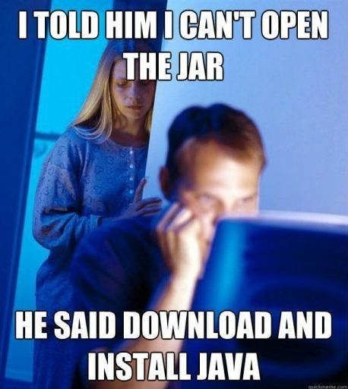
Kaffepause!

Slide 43
Kapittel 2: Testing gjennom livssyklusen
Utviklingsmodeller for programvare
Testnivåer
Testtyper
Testing i vedlikehold

Slide 44
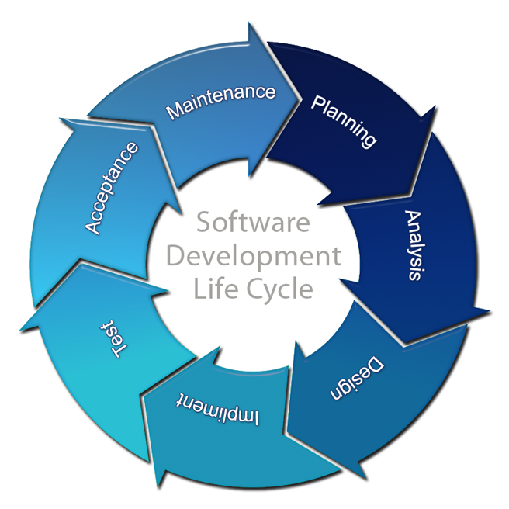
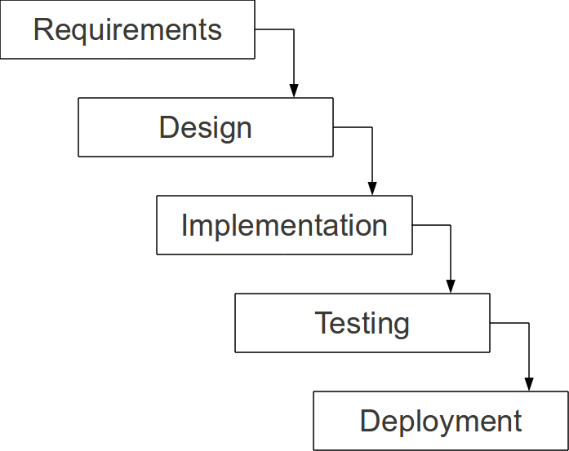
Softwareutviklingsmodeller: sekvensiell eller iterativ-inkrementell
Fossefall
Smidig
Fast scope – én leveranse
Synliggjør testingen
Tydelig fokus på testplanlegging
Klare krav
Tilpasning underveis
Det viktigste først
Tidlig i test/produksjon
Endre behov underveis
Notes:
Testere jobber hovedsakelig på to måter når det gjelder prosjektgjennomføring - enten følger de en variant av fossefallsmodellen eller smidig.
Pensum skiller på sekvensielle modeller og iterativ-inkrementelle.
Ulike utviklingsmodeller krever ulike teststrategier.
I smidig blir produktet delt ned i flere mindre biter. Utviklerne bestemmer seg for å gjennomføre utvikling for en mindre del av systemet kalt sprinter. Sprinten blir så sendt til test for verifisering/testing.
Utviklerne starter på neste sprint av systemet som skal lages, og retter feil testerne har funnet i sprint 1. Sånn fortsetter utviklerne og testerne sammen helt til de er ferdig med alle delleveransene av systemet og det kan tas i bruk.
Sekvensielle utviklingsmodeller kjennetegnes av én leveranse, analyse og design helt i starten, og testutførelse finner sted på slutten.
Iterativ-inkrementell utviklingsmodell er prosessen med å etablere krav, konstuere, bygge og teste et system som en serie av kortere utviklingssykluser. Regresjonstesting stadig viktigere etter første iterasjon. Hver syklus inneholder krav, design, kode og test. Produktet designes og bygges i mange leveranser, systemanalyse, design, kode, test er integrert. Dokumentasjon lages «der det trengs»

Slide 45
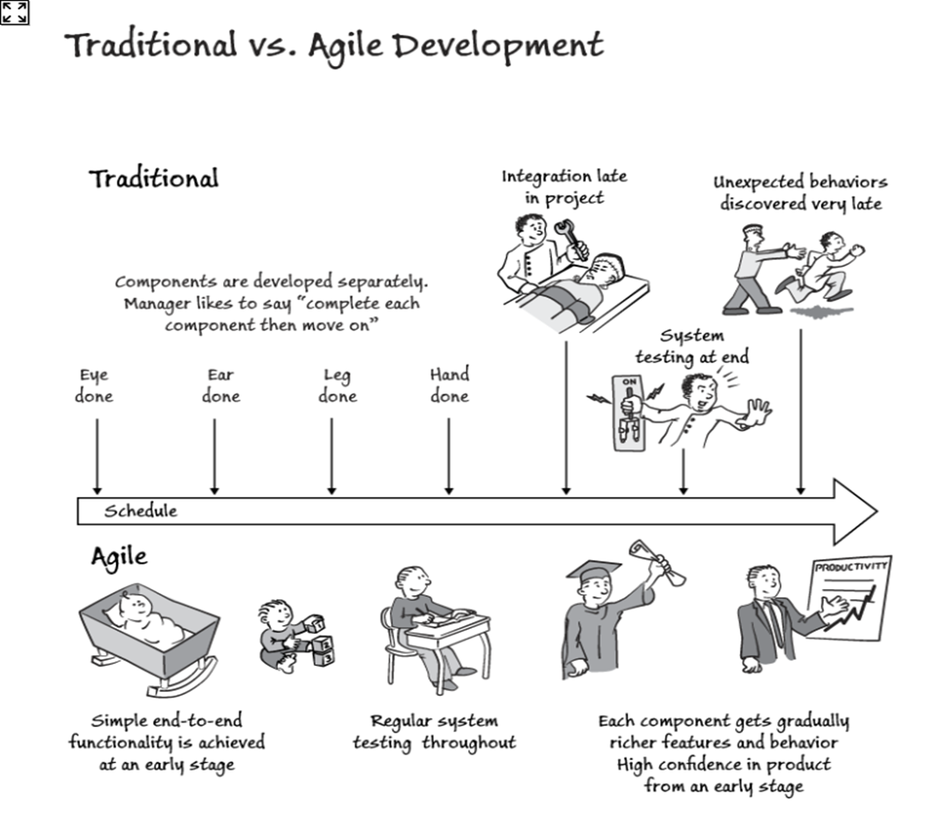
Notes:
Testere jobber hovedsakelig på to måter når det gjelder prosjektgjennomføring - enten følger de en variant av fossefallsmodellen eller smidig.
Pensum skiller på sekvensielle modeller og iterativ-inkrementelle.
Ulike utviklingsmodeller krever ulike teststrategier.
I smidig blir produktet delt ned i flere mindre biter. Utviklerne bestemmer seg for å gjennomføre utvikling for en mindre del av systemet kalt sprinter. Sprinten blir så sendt til test for verifisering/testing.
Utviklerne starter på neste sprint av systemet som skal lages, og retter feil testerne har funnet i sprint 1. Sånn fortsetter utviklerne og testerne sammen helt til de er ferdig med alle delleveransene av systemet og det kan tas i bruk.
Sekvensielle utviklingsmodeller kjennetegnes av én leveranse, analyse og design helt i starten, og testutførelse finner sted på slutten.
Iterativ-inkrementell utviklingsmodell er prosessen med å etablere krav, konstuere, bygge og teste et system som en serie av kortere utviklingssykluser. Regresjonstesting stadig viktigere etter første iterasjon. Hver syklus inneholder krav, design, kode og test. Produktet designes og bygges i mange leveranser, systemanalyse, design, kode, test er integrert. Dokumentasjon lages «der det trengs»

Slide 46
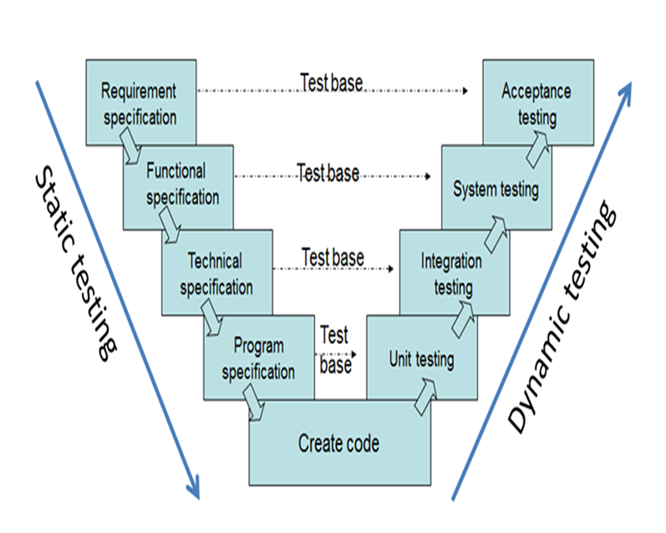
V-modellen (sekvensiell)
Notes:
Testing eksisterer ikke isolert. Testaktivitetene henger sammen med utviklingsaktivitetene – spesielt tydelig i V-modellen.
Programvarens arbeidsprodukter (som forretningsscenarier eller use case, kravspesifikasjoner, designdokumenter og kode) som er laget under utviklingen er ofte basis for testing i ett eller flere testnivå.
I V-modellen blir alle kravene kunden hadde utviklet samtidig, Når utvikling er ferdig med å lage alt blir det implementert i testmiljø og er klart for testerne.

Slide 47
Testing i en livssyklusmodell
I enhver livssyklusmodell er god testing karakterisert ved følgende:
For hver utviklingsaktivitet er det en tilsvarende testaktivitet
Hvert testnivå har bestemte testmål
Analyse og design av testene for et gitt testnivå bør starte når den tilsvarende utviklingsaktiviteten utføres
Testere bør delta i gjennomgang av dokumenter så snart utkast er tilgjengelig

Slide 48
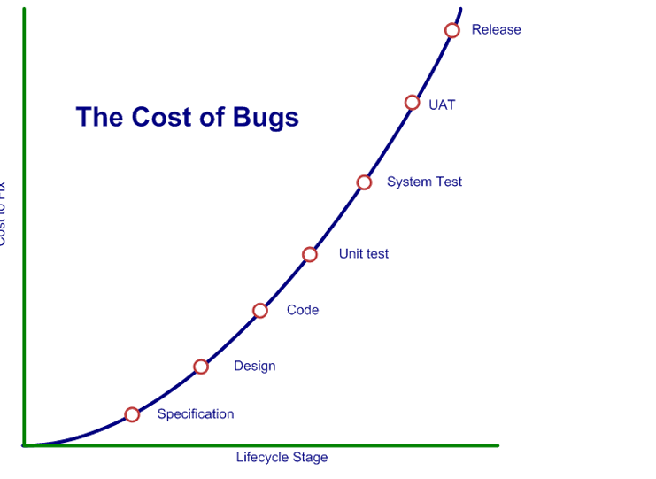
Kostnader knyttet til bugs

Slide 49
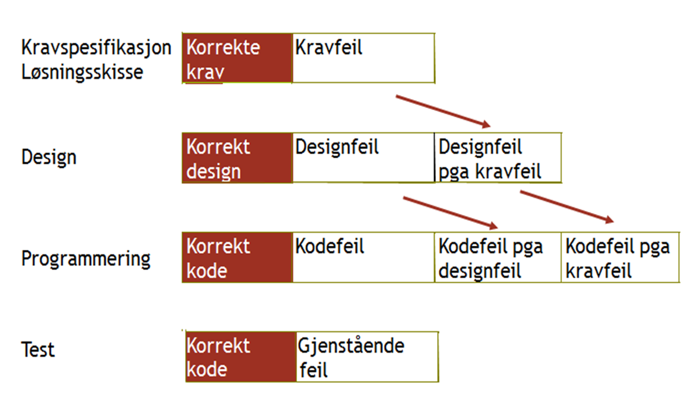
Hvor oppstår feilene? Hvor oppstår feilene

Slide 50
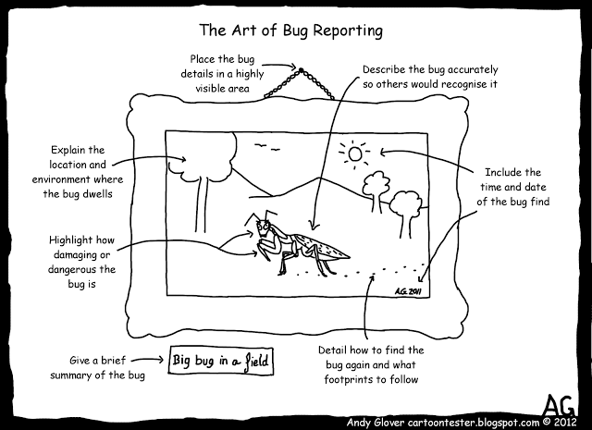

Slide 51
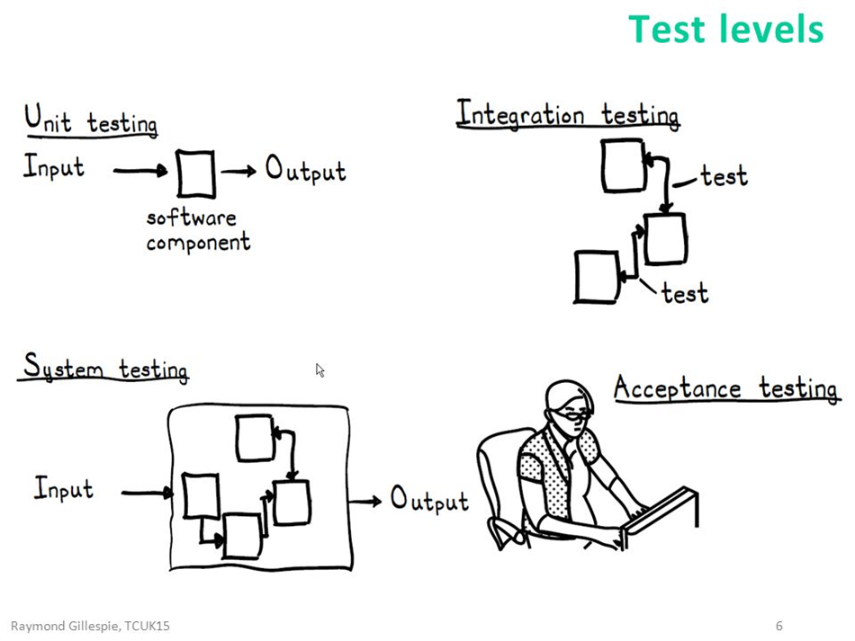
Testnivåer (test levels) – viktig for eksamen!
Notes:
For hvert testnivå kan en identifisere følgende: generiske mål, arbeidsprodukter en bruker for å konstruere testtilfelle (testgrunnlag), testobjekt, typiske feil som skal finnes, krav til rammer og verktøystøtte, samt spesifikk strategi.
Testnivåer kan kombineres avhengig av prosjekt eller systemarkitektur.

Slide 52
For hvert testnivå definerer man testbasis og testobjekter
Testbasis
Grunnlaget for planlegging av test
Definere forventet resultat
Eks: Brukerhistorier, workflows, spesifikasjoner, diagrammer
Testobjekt
Den «fysiske» deler vi tester
Eks: Moduler, systemer, API’er, hardware

Slide 53
Komponenttesting/enhetstesting
Gjøres vanligvis av utviklerne
Minste mulige testbare enhet
Defects fikses løpende uten at de logges noe sted
Testbasis:
Krav til komponenten
Detaljdesign
Kode
Testobjekter:
Komponenter
Programmer
Datakonverterings-/migrasjonsprogrammer
Databasemoduler
Notes:
Komponenttesting (også kjent som enhets- eller modultesting) søker feil og verifiserer programvare som kan testes separat (som moduler, programmer, objekter, klasser etc.). Dette kan skje isolert fra resten av systemet, avhengig av hvordan utviklingen er organisert og hva slags system det er. Stubber, drivere og simulatorer kan brukes.
Komponenttesting kan omfatte testing av funksjonalitet og spesifikke ikke-funksjonelle egenskaper, som ressursbruk (for eksempel minnelekkasjer) eller robusthet. Komponenttesting kan også omfatte hvit boks testing. Testtilfeller utvikles ved å analysere arbeidsprodukter som komponentspesifikasjoner, programmets design eller datamodellen.
Typisk skjer komponenttesting med tilgang til koden som testes og med støtte av utviklingsmiljøet, som et rammeverk for enhetstest eller debuggingsverktøy. I praksis blir det ofte gjort av den som skrev koden. Feil rettes vanligvis med en gang etter at de har blitt funnet uten formell feilhåndtering.
En framgangsmåte for komponenttesting er å forberede og automatisere testtilfeller før kodingen. Dette kalles test først metoden eller testdrevet utvikling. Denne metoden er i høy grad iterativ og er basert på sykluser der en først utvikler testtilfeller, og så bygger og integrerer små deler av koden, og så utfører komponenttester og så retter feil og gjentar prosessen inntil koden virker.

Slide 54
Integrasjonstesting
Tester grensesnitt mellom komponenter og kommunikasjon mellom ulike deler av systemet
Flere integrasjonstestnivåer - avhengig av testobjekt/mål
Bør integrere trinnvis fremfor «big bang»
Testbasis:
Software- og systemdesign
Arkitektur
Arbeidsflyt
Use cases
Testobjekter:
Delsystemer
Databaseimplementasjon
Infrastruktur
Grensesnitt
Systemkonfigurasjon
Konfigurasjonsdata
Notes:
Integrasjonstesting tester grensesnitt mellom komponenter og kommunikasjon mellom ulike deler av systemet. Disse kan være operativsystem, filsystem, HW eller grensesnitt mellom systemer
Component integration: interfaces/interactions mellom komponenter
System integration: interfaces/interactions mellom systemer og mellom hardware/software
Kan også omfatte testing av bestemte ikke-funksjonelle egenskaper, f.eks ytelse. Både black og white box er aktuelle.
Kan gjøres top-down (meny-navigasjon) eller bottom up (starter med en spesifikk funksjon).
Testere må involveres tidlig for å forstå arkitekturen; og rekkefølgen.
Integrasjonstesting tester grensesnitt mellom komponenter og kommunikasjon mellom ulike deler av systemet. Disse kan være operativsystem, filsystem, hardware eller grensesnitt mellom systemer.
Det kan finnes flere integrasjonstestnivåer og de kan bli utført på testobjekter av ulik størrelse. For eksempel:
1. Komponentintegrasjonstesting tester kommunikasjonen mellom komponenter og blir gjort etter komponenttesting;
2. Systemintegrasjonstesting tester interaksjonen mellom ulike systemer og mellom hardware og software og kan bli gjort etter systemtesting. I dette tilfelle kan det hande at utviklingsorganisasjonen bare styrer den ene siden av et grensesnitt. Dette kan utgjøre en egen risiko.
3. Test av forretningsprosesser kan omfatte test av en hel serie av systemer.
4. Integrasjonstesting kan også undersøke overganger mellom forskjellige plattformer.
Jo større omfanget av integrasjonen er, jo vanskeligere blir det å isolere feil til en bestemt komponent eller et bestemt system. Dette kan føre til økt risiko og ekstra tidsbruk for å håndtere trøbbel.
Systematiske integrasjonsstrategier kan være basert på systemarkitekturen (som ovenfra ned eller nedenfra opp), på gjennomgående funksjoner, transaksjonsprosessering eller andre aspekter ved komponentene eller systemet. For å lette feilisolering og for å finne feil tidlig bør en vanligvis heller integrere trinnvis enn alt på en gang (“big bang”).
Integrasjonstesting kan også omfatte testing av bestemte ikke-funksjonelle egenskaper (for eksempel ytelse).
På hvert integrasjonstrinn konsentrerer testerne seg bare om integrasjonen selv. For eksempel, hvis de integrerer modul A med modul B, så er de interessert i å teste kommunikasjonen mellom modulene, ikke funksjonaliteten i den ene eller annen modul, fordi dette ble gjort i komponenttestingen. Både funksjonelle (svart boks) og strukturelle (hvit boks) strategier er aktuelle.
Det er best hvis testerne forstår arkitekturen og har innflytelse på integrasjonsleggingen. Hvis integrasjonstester er planlagt før komponentene eller systemene bygges, kan disse bygges i en bestemt rekkefølge slik at testingen blir mest mulig effektiv.

Slide 55
Systemtest
Gjelder hele systemets oppførsel, dvs omfanget av et prosjekt
Testmiljøet bør ligge så tett opptil produksjonsmiljøet som mulig
Bør omfatte både funksjonelle og ikke-funksjonelle krav til systemet
Testbasis:
Kravspesifikasjon (system)
Use cases
Funksjonell spesifikasjon
Risikoanalyserapporter
Testobjekter:
System-, bruker- og driftsmanualer
Systemkonfigurasjon og konfigurasjonsdata
Notes:
Systemtest gjelder oppførselen av hele systemet. Bør omfatte både funksjonelt og ikke-funksjonelt, testmiljø bør stemme med målmiljø. Kan oppstå problemer i integrasjoner hvis integrasjonstester ikke er skikkelig utført. Begynner fokuset på funksjonalitet. Tester gjøres av et menneske, simulerer brukerinteraksjon, tasteklikk osv.
Systemtesting gjelder oppførselen av hele systemet eller produktet, altså hele omfanget av et prosjekt eller program. Testingens omfang skal klart uttrykkes i den overordnete testplanen og/eller planen for systemtesting.
I systemtestingen bør testomgivelsen stemme så godt som mulig overens med det endelige målmiljøet eller produksjonsmiljøet for å minimere risikoen for at miljøavhengige feil overlever testingen.
Systemtesting kan omfatte tester basert på risikoanalyser og/eller kravspesifikasjoner, forretningsprosesser, brukstilfeller (use cases) eller andre høynivåbeskrivelser eller modeller av systemets oppførsel, interaksjoner med operativsystemet og systemressurser.
Systemtesting bør omfatte både funksjonelle og ikke-funksjonelle krav til systemet og krav om datakvalitet. Krav kan eksistere som tekster og/eller modeller. Testere må også håndtere ufullstendige eller udokumenterte krav. Systemtesting av funksjonelle krav starter ved at man bruker de mest egnede spesifikasjonsbaserte (svart boks) teknikker for det aspekt ved systemet en skal teste. For eksempel kan en lage en beslutningstabell for kombinasjoner av resultater beskrevet i forretningsreglene. Strukturbaserte teknikker (hvit boks) kan etterpå brukes for å sjekke grundigheten av testingen mht. strukturelementer som en menystruktur eller navigeringen i en webside. (Se kapittel 4.)
Ofte utfører en uavhengig testgruppe systemtesten.

Slide 56
Akseptansetest
Kundens ansvarsområde– er systemet klart for installasjon?
4 typer
User acceptansetesting
Operational acceptansetesting
Alfa og beta testing
Contractual and Regulatory acceptansetesting
Testbasis:
Brukerkrav
Systemkrav
Use cases
Forretningsprosesser
Risikoanalyserapporter
Testobjekt:
Forretningsprosess på det integrerte systemet
Drifts- og vedlikeholdsprosess
Bruksprosedyrer
Rapporter
Konfigurasjonsdata
Notes:
Akseptansetest er ofte et ansvarsområde for kunde. Mål er å etablere tillit til systemet. Bedømmer om det er klart til å bli installert. Har et klart mål, og man bør ikke finne for mye feil. Finne feil er ikke hovedmålet!
Trenger ikke å være siste steg av test, f.eks large-scale system integration acceptance testing av et system.
Akseptansetesting er ofte et ansvarsområde for kundene eller brukerne av et system. Andre interessenter kan også bli involvert.
Målet med akseptansetestingen er å etablere tillit til systemet, delsystemet eller spesifikke ikke-funksjonelle egenskaper av et system. Å finne feil er ikke hovedfokus i akseptansetestingen.
Akseptansetesting kan bedømme om et system er klart for å bli installert og brukt, selv om det ikke nødvendigvis er siste testnivå. For eksempel, en systemintegrasjonstest i stor skala kan komme etter akseptansetesten for et system
Akseptansetesting kan skje på flere ulike tider i livssyklusen, for eksempel:
• Et standardprodukt kan bli akseptansetestet når det blir installert eller integrert.
• Akseptansetesting av brukbarheten av en komponent kan bli utført under komponenttesting.
• Akseptansetesting av en ny funksjonell forbedring kan komme før systemtesting.

Slide 57
Notes:
For hvert testnivå kan en identifisere følgende: generiske mål, arbeidsprodukter en bruker for å konstruere testtilfelle (testgrunnlag), testobjekt, typiske feil som skal finnes, krav til rammer og verktøystøtte, samt spesifikk strategi.
Testnivåer kan kombineres avhengig av prosjekt eller systemarkitektur.

Slide 58
Testtyper (test types) – viktig for eksamen!
Fire typer
Funksjonell
Ikke-funksjonell
White-box testing (strukturell testing)
Endringsrelatert
Fokusert på et bestemt testmål, f.eks:
En funksjon programmet skal utføre
Kvalitetsegenskaper
Retest/regresjonstest
Notes:
En testtype er fokusert på et bestemt testmål/«target» , som kan være en av følgende:
• Test av en funksjon som programmet skal utføre
En ikke-funksjonell kvalitetsegenskap, som for eksempel pålitelighet eller brukbarhet, strukturen eller arkitekturen til programmet eller systemet
Relatert til endringer, dvs. sikring at feil har blitt rettet (retesting) og kontroll mot utilsiktede bivirkninger (regresjonstesting).
Avhengig av hva målet er, blir ulik testing organisert ulikt. F.eks blir systemtest med test av ytelse annerledes enn komponenttesting med fokus på decision coverage.
Man kan utvikle eller bruke en modell av programvaren for strukturell testing (for eksempel en kontrollflytmodell eller modell av menystrukturen), ikke-funksjonell testing (for eksempel en modell for ytelse eller brukervennlighet, en trusselmodell for sikkerhet), og for funksjonell testing (for eksempel en prosessflytmodell, tilstandsmodell eller en spesifikasjon i naturlig språk).
- Disse er nærmere beskrevet i kapittel 4

Slide 59
4 Testtyper (test types) – viktig for eksamen!
Testtyper | Testformål
Funksjonell test | Funksjonen programmet skal oppfylle
Ikke- funksjonell test | Kvalitetsegenskaper som Performance, load test, stress test, maintainability, reliability, portability, usability
White-box test | Hvordan er er løsningen strukturert opp (tenk gjennomsiktig boks)
Endringsrelatert test | Teste selve endringen som er gjort, samt om den har påvirket andre deler av koden

Slide 60

1. Funksjonell testing
Kan utføres på alle testnivåer
Utleder testbetingelser og testtilfelle fra systemets funksjonalitet
Fokus på «hva» systemet gjør
Prosessflyt eller ulike tilstander av systemet
Negativ test
Notes:
Spesifikasjonsbaserte teknikker kan brukes for å utlede testbetingelser og testtilfelle fra systemets funksjonalitet (eller kunnskap om systemet).
Funksjonell testing er opptatt av den eksternt synlige oppførselen av programvaren (black box), dvs. «hva» systemet gjør.
Funksjonen et system, delsystem eller en komponent skal utføre kan være beskrevet i arbeidsprodukter som for eksempel en kravspesifikasjon, brukstilfelle (use case), eller en funksjonell spesifikasjon, eller de kan være udokumentert (underforstått).
Funksjonelle tester er basert på funksjoner og ”features” (beskrevet i dokumenter eller kjent av testerne) og deres interaksjon med spesifikke systemer, og kan utføres på alle testnivåer (tester for komponenter kan for eksempel baseres på komponentspesifikasjonen).
Spesifikasjonsbaserte teknikker kan brukes for å utlede testbetingelser og testtilfelle fra programvarens eller systemets funksjonalitet (tema i kapittel 4).

Slide 61

2. Ikke-funksjonell testing
Kan utføres på alle testnivåer
Fokus på «hvordan» systemet virker
Eksempler: performance, load, stress, maintanability, reliability, portability, usability
Ofte dårlig spesifisert..
Hvordan tester vi disse egenskapene?
Notes:
Ikke-funksjonell testing omfatter, men er ikke begrenset til, ytelsestesting, belastningstesting, stresstesting, brukbarhetstesting, vedlikeholdbarhetstesting, pålitelighetstesting og portabilitetstesting. Dette er testing av «hvordan» systemet virker.
Begrepet ikke-funksjonell testing beskriver testene som kreves for å måle egenskaper av systemer og programvare som kan kvantifiseres på en variabel skala, som for eksempel svartider for ytelsestesting.

Slide 62
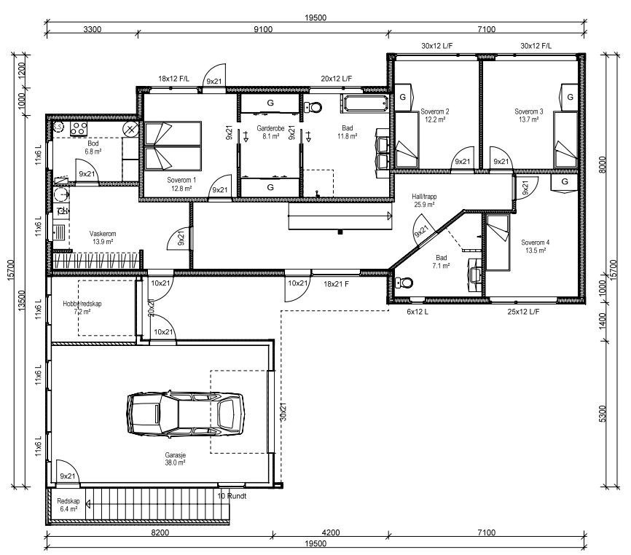
3. White-box
Test av programvarens struktur/arkitektur (strukturell testing/white box)
Kan utføres på alle nivåer:
Komponenttesting: code coverage
Integration: module coverage
System: menu coverage
Acceptance: business model coverage
Uttrykkes gjerne i prosent, kan også produsere flere tester for å øke dekningsgraden
Notes:
Strukturell (hvit boks) testing kan utføres på alle testnivå. Strukturelle teknikker blir best brukt etter spesifikasjonsbaserte teknikker, for hjelp til å måle grundigheten av testingen. Dette gjøres ved å bedømme dekningen av diverse typer struktur.
Dekningsgraden for en struktur som er blitt testet, uttrykkes ved andel fullførte tester i prosent av alle de mulige testene for det valgte dekningskriteriet. Dekningsgraden er altså graden som en struktur har blitt utført gjennom en testsuite, uttrykt som en prosent. Hvis dekningen ikke er 100%, kan en lage flere tester for å teste de ting som manglet, og dermed øke dekningsgraden. Slike teknikker er beskrevet i kapittel 4.
En kan bruke verktøy for å måle dekningsgraden mot kode av de elementene som testes, på alle testnivåer, men spesielt i komponenttestingen og i komponentintegrasjonstestingen. Eksempel på slike elementer er programinstruksjoner og forgreninger. Strukturell testing kan også baseres på arkitekturen av et system, som for eksempel kallhierarkiet.
Strukturelle testteknikker kan også brukes på nivåene systemtest, systemintegrasjonstest og akseptansetest (for eksempel mot modeller av forretningsgangen eller menystrukturer).

Slide 63

4. Endringsrelatert test (retest og regresjonstest)
Kan utføres på alle testnivåer
Når det er innført endringer av systemet, f.eks defect fixes.
Retest av selve feilen
Regresjonstest har endringen påvirket resten av systemet?
Notes:
Etter at en feil er funnet og rettet, bør programvaren re-testes for å bekrefte at den opprinnelige feilen er rettet riktig. Dette kalles for bekreftelse (re-testing). Debugging (lokalisering av feil og feilretting) er en utviklingsaktivitet, ikke en testaktivitet.
Regresjonstesting er ny testing av et tidligere testet program etter modifikasjoner. Dette gjøres for å sikre at feil ikke er blitt introdusert i uendrede områder i produktet. Regresjonstest tjener også til å oppdage feil som lå skult i uendrede områder i produktet, men som blir tilgjengelige etter endringen. Regresjonstest blir utført etter endringer i programvaren eller omgivelsen. Disse feilene kan enten være i programvaren som testes eller i en annen relatert eller urelatert programvarekomponent. Regresjonstesting utføres når programvaren eller dens omgivelse blir endret. Omfanget av regresjonstesting baseres på risikoen for å ikke finne feil i programvaren som virket før.
Tester bør være mulig å gjenta hvis de skal brukes til re-testing og for å hjelpe regresjonstestingen.
Regresjonstesting kan utføres på alle testnivåer og omfatter funksjonell, ikke-funksjonell og strukturell testing. Regresjonstestsuiter kjøres mange ganger og utvikler seg generelt langsomt. Dette betyr at regresjonstesting er en sterk kandidat for automatisering.

Slide 64
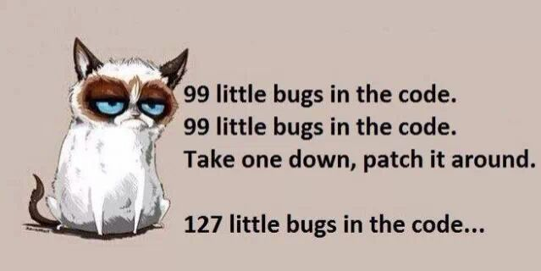
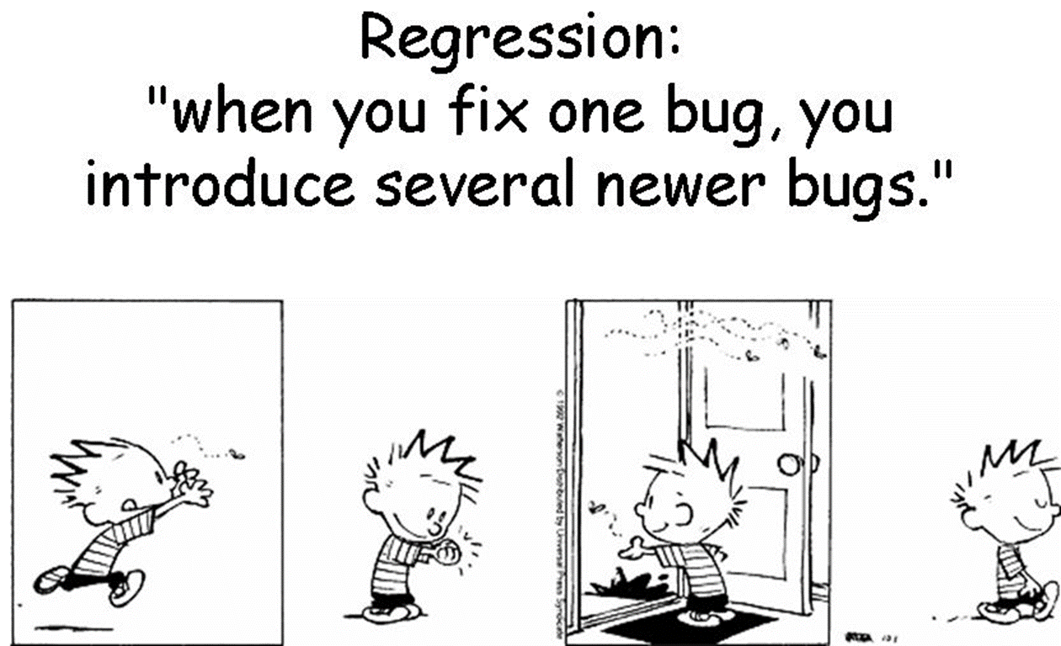

Slide 65
Testing i vedlikehold Maintenance testing
Hvorfor?
Systemet har blitt modifisert
Patcher, fixes, forbedringer, ny versjon, miljøendringer
Liten endring trenger ikke bety liten test!
Systemet skal flyttes til en ny plattform (migrasjon)
Må sjekke at systemet fortsatt fungerer operasjonelt
Fases ut (retirement)
Arkivering av data og migrering
Konsekvensanalyse
Notes:
Når et programvaresystem er satt i drift, er det ofte i drift for år eller tiår. I løpet av denne tiden blir systemet, dets konfigurasjonsdata eller dets omgivelse ofte korrigert, endret eller utvidet. For suksess i vedlikeholdstesting er det avgjørende at frigivelser blir planlagt på forhånd. En må skille mellom planlagte frigivelser og nødsendringer. Vedlikeholdstesting blir gjort på et eksisterende system i drift, og blir utløst av endringer i omgivelsen, endringer, migrasjon eller avvikling av programvaren eller systemet.
Endringer omfatter planlagte forbedringer (for eksempel ved nye frigivelser), korreksjoner og nødsendringer av programvaren eller systemet. Det omfatter også endringer i omgivelsen slik som planlagte oppgraderinger av operativ- og databasesystem, planlagte oppgraderinger av standardsystemer, eller patcher for å korrigere nye sårbarheter av operativsystemet som er funnet eller blitt kjent.
Vedlikeholdstesting for migrasjon (for eksempel fra en plattform til en annen) bør omfatte driftstester av den nye omgivelsen og av den endrete programvaren. Migrasjonstesting (konverteringstesting) trengs også når data fra en annen applikasjon skal migreres inn i systemet som vedlikeholdes.
Vedlikeholdstesting for avvikling av et system kan omfatte testing av datamigrasjon eller arkivering hvis data må oppbevares i lang tid.
I tillegg til testing av det som er blitt endret, omfatter vedlikeholdstesting regresjonstesting av de deler av systemet som ikke er blitt endret. Omfanget av vedlikeholdstesting henger sammen med risikoen med endringen, størrelsen på det eksisterende systemet og størrelsen på endringen. Avhengig av endringene kan vedlikeholdstesting gjøres på et eller alle testnivåer og for en eller alle testtyper. Å avgjøre hvordan endringer kan ha følger for det eksisterende system, kalles konsekvensanalyse. Denne brukes til å beslutte hvor mye regresjonstesting en skal gjøre. Konsekvensanalyse kan brukes for å avgjøre hva som skal være med i en regresjonstestsuite. Vedlikeholdstesting kan være vanskelig hvis spesifikasjonene er avleggs, de ikke finnes eller en ikke har testere som har kunnskap til bruksområdet.

Slide 66
Oppsummering kapittel 2
2 systemutviklingsmodeller:
Sekvensiell og iterativ-inkrementell
4 testnivåer:
Komponenttest, integrasjonstest, systemtest, akseptansetest
4 typer akseptansetest:
Brukerakseptanse, operasjonell, kontrakt, alfa/beta-testing
4 testtyper:
Funksjonell, ikke-funksjonell, whitebox, endringsrelatert
7 typer ikke-funksjonell testing:
Performance, load test, stress test, maintainability, reliability, portability, usability
3 typer vedlikeholdstesting (maintenance):
Modifications, migration, retirement of software

Slide 67
Spørsmål: Match formålet med testtypen
Gjør de rette machene: 1) Funksjonell test 2) Ikke-funksjonell test 3) Strukturell test 4) Test av endringer
1A, 2B, 3D, 4C
1D, 2B, 3A, 4C
1D, 2C, 3A, 4B
1A, 2C, 3B, 4D
A) Teste kode B) Bekreftelse og regresjonstest C) testing of quality attributes D) Tester basert på krav
Notes:
TODO: kan tas etter lunsj

Slide 68
Kahoot spørsmål fra kapittel 2

Slide 69
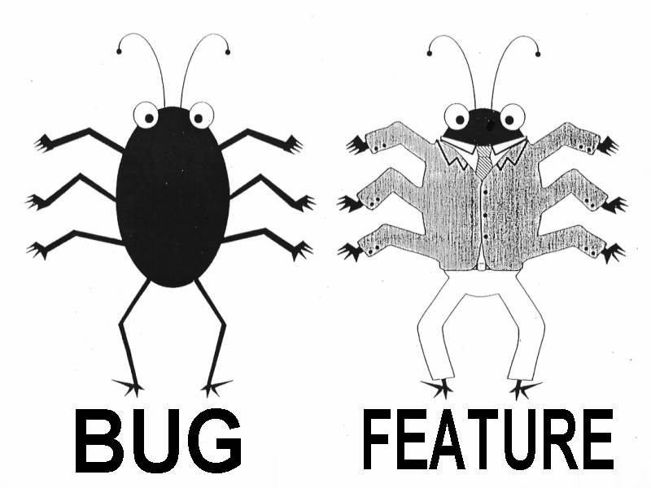
Lunsj!

Slide 70

Kapittel 3: Statiske teknikker
3.1 Statisk testing – hva er det og hvorfor bruker vi det?
3.2 Review prosessen
Faser og roller i formelle granskninger: viktig for eksamen, pugg dette på egenhånd ☺
Nytt fra 2018: As focus on reviews is increase in the 2018 syllabus, tester should be able to summarize the activities in their own words (Updated from K1 to K2)

Slide 71
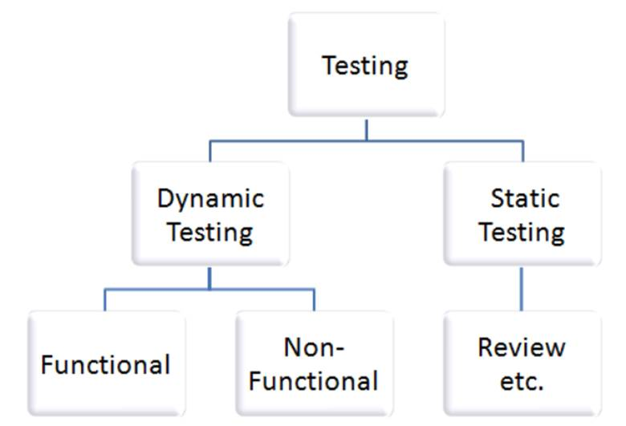


Slide 72
Hva tester vi?
Specifications, including business requirements, functional requirements, and security requirements
Epics, user stories, and acceptance criteria
Architecture and design specifications
Code
Testware, including test plans, test cases, test procedures, and automated test scripts
User guides
Web pages
Contracts, project plans, schedules, and budgets
Models, such as activity diagrams, which may be used for Model-Based testing

Slide 73
Hvor oppstår feilene? Hvor oppstår feilene

Slide 74
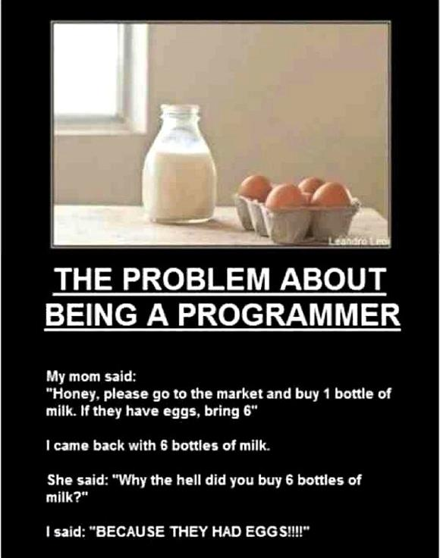

Slide 75
Fordeler med bruk av statisk analyse
• Tidlig oppdagelse av feil før testutføring.
• Tidlig varsel om mistenkelige egenskaper ved koden eller designet ved å beregne måleverdier, som høy kompleksitet.
• Identifisering av feil som dynamisk testing ikke finner så lett.
• Oppdagelse av avhengigheter og selvmotsigelser i softwaremodeller
• Forbedret vedlikeholdbarhet av kode og design.
• Forebygging av feil, hvis en lærer av feilene under utvikling.
Notes:
De to ordene granskning og review brukes i samme betydning.
Typiske feil som er lettere å finne i granskninger enn i dynamisk testing er avvik fra standarder, feilaktige krav, feil i design, utilstrekkelig vedlikeholdbarhet og feilaktig grensesnittspesifikasjon.
Baserer seg på manuell kontroll og analyse av koden
Eksekverer ikke kode
Bør utføres før dynamiske teknikker
Til forskjell fra dynamisk testing som krever utføring av programmet, baserer statiske testteknikker seg på manuell kontroll (reviews, granskninger) og automatisk analyse (statisk analyse) av koden eller annen prosjektdokumentasjon uten at koden blir utført.
Granskning er en måte å teste arbeidsprodukter ved programvare (inklusive kode) og kan utføres lenge før en utfører dynamisk test. Feil funnet i granskninger tidlig i livssyklusen er ofte mye billigere å rette enn de en oppdager når en utfører tester (for eksempel feil funnet i kravene).
En granskning kan utføres helt manuelt, men også med verktøystøtte. Den i hovedsak manuelle aktiviteten er å kontrollere et arbeidsprodukt og kommentere det. Hvilket som helst arbeidsprodukt kan gjennomgås, inklusive kravspesifikasjoner, designspesifikasjoner, kode, testplaner, testspesifikasjoner, testtilfelle, testskripter, brukermanualer eller websider.
Fordeler med granskninger omfatter at en finner og retter feil tidlig, at produktiviteten i utviklingen øker, utviklingen går fortere, og at testingens kostnad og tidsbruk minsker. Kostnaden i løpet av hele livstiden til et program blir redusert, det blir færre feil og forbedret kommunikasjon. Granskninger kan finne uteglemte ting, for eksempel i krav, som er vanskelig å finne i dynamisk testing.
Granskninger, statisk analyse og dynamisk testing har same mål – å identifisere feil. Teknikkene utfyller hverandre: de ulike teknikkene kan finne ulike typer feil på en effektiv og produktiv måte. Sammenlignet med dynamisk testing, finner statiske teknikker årsaken til problemer (altså feilen selv), ikke bare symptomene.
Typiske feil som er lettere å finne i granskninger enn i dynamisk testing er: avvik fra standarder, feilaktige krav, feil i design, utilstrekkelig vedlikeholdbarhet og feilaktige grensesnittspesifikasjoner.

Slide 76
Statisk testing kan identifisere defects tidligere og/eller som dynamisk testing ikke kan
Requirement defects (e.g., inconsistencies, ambiguities, contradictions, omissions, inaccuracies, and redundancies)
Design defects (e.g., inefficient algorithms or database structures, high coupling, low cohesion)
Coding defects (e.g., variables with undefined values, variables that are declared but never used, unreachable code, duplicate code)
Deviations from standards (e.g., lack of adherence to coding standards)
Incorrect interface specifications (e.g., different units of measurement used by the calling system than by the called system)
Security vulnerabilities
Gaps or inaccuracies in test basis traceability or coverage (e.g., missing tests for an acceptance criterion)

Slide 77
Statisk analyse med verktøy
Mål: finne feil i kildekoden og i modeller (ikke mot krav, men mot kodestandars
Koden kjøres ikke, men analyseres (kontroll- og dataflyt)
Forhåndsdefinerte regler og programmeringsstandarder: feil syntaks, sårbarheter..
Under komponent- og integrasjonstest, eller ved innsjekk av kode
Kan måle testdekningen på ulike nivåer
Notes:
Eksempler på feil:
Å referere en variabel med en udefinert verdi;
Avvik i grensesnitt mellom moduler og komponenter;
Variabel som aldri brukes eller er feildeklarert;
Kode som ikke kan utføres (død kode);
Manglende og feil logikk, for eksempel uendelige løkker;
For kompliserte konstruksjoner;
Avvik fra programmeringsstandarder;
Sårbarheter (sikkerhet);
Feil syntaks på kode og programvaremodeller
Målet med statisk analyse er å finne feil i kildekode og modeller for programvaren. Statisk analyse gjøres uten å utføre det som analyseres; det analyseres med verktøy. Dynamisk testing utfører koden. Statisk analyse kan lokalisere feil som er vanskelige å finne i (dynamisk) testing. Som ved granskninger finner statisk analyse feilene direkte istedenfor via symptomer. Statiske analyseverktøy analyserer programkode (dvs. kontroll- og dataflyt), men også generert output som HTML og XML.
Verdien av statisk analyse er:
Tidlig oppdagelse av feil før testutføring.
Tidlig varsel om mistenkelige egenskaper ved koden eller designet ved å beregne måleverdier, som høy kompleksitet.
Identifisering av feil som dynamisk testing ikke finner så lett.
Oppdagelse av avhengigheter og selvmotsigelser i software-modeller; for eksempel linker.
Forbedret vedlikeholdbarhet av kode og design.
Forebygging av feil, hvis en lærer av feilene under utvikling.
Statiske analyseverktøy blir typisk brukt av utviklere (for å sjekke mot forhåndsdefinerte regler og programmeringsstandarder) før og under komponent- og integrasjonstesting eller når de sjekker inn kode i konfigurasjonsstyringsverktøy, og av designere under modellering av programvaren. Statiske analyseverktøy kan produsere et stort antall advarsler, og disse må styres godt for at verktøyene kan bli brukt effektivt.
Kompilatorer kan også støtte statisk analyse, inklusive beregning av måleverdier.

Slide 78
2. Reviewprosessen
Varierer fra meget uformell (for eksempel ingen nedskrevne instruksjoner for de som gjennomgår) til meget formell (dvs. medvirkning fra hele gruppen, dokumenterte resultater og dokumenterte prosedyrer for å holde en granskning)
Ulike mål: finne feil, forstå problemområde, opplæring av testere, diskusjon osv..
Notes:
Fordeler med reviews: Oppdager tidlig feil, øker produktiviteten på utvikling, reduserer testtid osv.
Bruk av sjekklister kan gjøre slike granskninger effektive. Sjekklister fra ulike interessenters perspektiver.

Slide 79
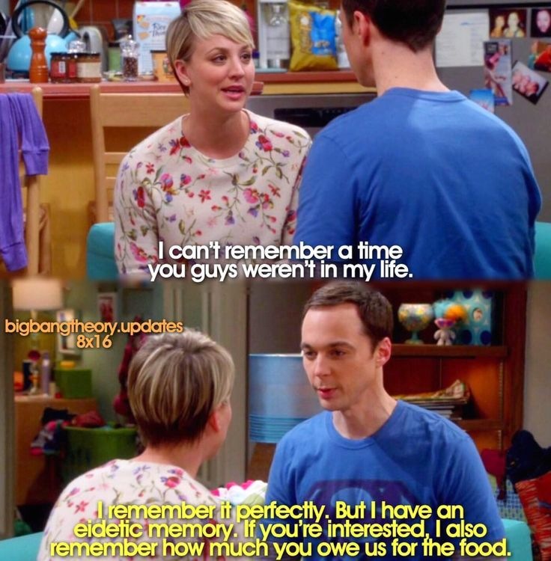
2. Review prosessen – huskeliste og oversikt
5 aktiviteter i prosessen
6 ulike roller
4 ulike typer review
5 ulike teknikker

Slide 80
Aktiviteter
Planning – definere mål, ressurser, og metode
Initiate review – distribuere dokumenter/kode, forklare mål
Idividual review (i.e., individual preparation) - Gå igjennom dokument/kode
Issue communication and analysis – Gå igjennom resultat og defects (Kategorisering)
Fixing and reporting – Fikse defects, godkjenne produkt

Slide 81
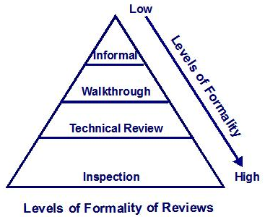
Typer statisk testing
Informal review
Samtaler med enkeltpersoner og forfatter
Walkthrough
Gjennomgang av dokumenter og
forfatter
Technical review
Gjennomføres av tekniske spesialister
Av tekniske dokumenter/kode
Inspection
Ofte kalt formal review
Ledes av en «moderator»
«Scriber» skriver referat
Notes:
Informal: forfatter snakker med fagfolk og andre for å få innspill når han lager dokumentasjonen.
Walkthrough: author/eier av produktet/leverandøren går igjennom de dokumentene som beskriver systemet, forklarer til de som skal delta på en formell gjennomgang av krav og samler feedbacks. Her er ledere, fagfolk og tekniske ressurser til stedet.
Technical review: arkitekter, designere, tekniske fagfolk, utviklere, rapporterer avvik, her er det ingen ledere til stedet. Kan variere hvor formelle de er.
Inspection: Grundig gjennomgang av alle kravdokumenter, ledes av en «moderator, forbedringer av dokumentene, melding av observasjoner.

Slide 82
Uformell granskning/Informal review
(e.g., buddy check, pairing, pair review)
Hovedegenskaper:
Ingen formell prosess;
Dette kan være parprogrammering eller at en teknisk ekspert går gjennom design og kode;
Kan (men må ikke) være dokumentert;
Nytteverdien kan variere avhengig av hvem som gjennomgår;
Hovedformål: En billig måte å få nyttig feedback.

Slide 83
Strukturert gjennomgang (walkthrough)
Hovedegenskaper:
Møte ledes av forfatteren
Scenarier, “tørrkjøring”, gruppe av arbeidskolleger
Møtet har åpen dagsorden
Mulighet for at deltakerne forbereder seg før møtet, og mulighet for granskningsrapport, liste av hva som er funnet og mulighet for en protokollant (som ikke er forfatter)
Kan i praksis variere fra meget uformell til meget formell;
Hovedformål: Finne feil i løsning, forbedre produktet, vurdere alternative implemteringer, sikre riktige standarder og løsninger
Brukes også som opplæring

Slide 84
Teknisk gjennomgang/Technical review
Dokumentert, definert prosess for å finne feil i produktet. Den inkluderer arbeidskolleger og tekniske eksperter.
Kan utføres som en «peer review» uten at ledelsen deltar
I ideelle tilfeller ledet av en opplært møteleder (moderator), ikke av forfatteren
Reviewerne forbereder seg før møtet;
Valgfri bruk av sjekklister
Utarbeidelse av en granskningsrapport som omfatter en liste av hva som er funnet og utsagn om produktet oppfyller sine krav og, der det behøves, anbefalinger vedrørende de ting som er funnet.
Kan i praksis variere fra meget uformell til meget formell
Hovedformål: Å diskutere, gjøre beslutninger, evaluere alternativer, finne feil, løse tekniske problemer og sjekke samsvar med spesifikasjoner, planer, forskrifter og standarder.

Slide 85
Inspeksjon/Inspection
Ledet av en opplært møteleder (moderator), ikke av forfatteren
Vanligvis sjekking ved hjelp av arbeidskolleger
Definerte roller
Samling og bruk av måledata
Formell prosess basert på regler og sjekklister
Spesifiserte inngangs- og utgangskriterier for å godkjenne produktet;
Forberedelse før møtet
Inspeksjonsrapport med liste av anmerkninger
Formell oppfølgingsprosess (med valgfri bruk av data til prosessforbedring)
Valgfri bruk av en leser
Hovedformålet er detecting potential defects, evaluating quality and building confidence in the work product, preventing future similar defects through author learning and root cause analysis

Slide 86
Ulike typer reviews – oppsummering
Uformell granskning
Billig metode. Ikke formell, vanligvis udokumentert. Bra førstesteg.
Fordeler: rask, finner noen feil, enkelt å involvere folk
Teknisk gjennomgang
diskusjoner, ta avgjørelser, evaluere alternativer, sjekke standarder. Fokusere på tekniske aspekter, bruk av sjekklister kan øke effektiviteten. Normalt dokumentert.Tekniske ressurser
Walkthrough
lære, forstå, finne defects. Forfatteren guider gruppen gjennom et dokument og tankeprosessen.
Inspeksjon
mest formell, finne defects (finner som regel mye!) Objektiv. Entry og exit criteria er klare. Formell prosess basert på regler, sjekklister, entry/exit kriterier.
Notes:
Oppsummering etter gruppeoppgave:
Uformell: kan være parprogrammering eller at en teknisk ekspert ser på design og kode.
Hovedformål – enkel måte å få feedback
Strukturert gjennomgang: møte ledes av forfatter, kan i praksis variere fra meget uformell til meget formell
Hovedformål: lære, forståelse for dokumentet, finne feil

Slide 87
Roller (Endringer fra 2011)
Author – eier av dokumentet
Management - ansvarlig for planlegging
Facilitator (often called moderator) – sørge for effektive møter
Review leader – overordnet ansvar for review
Reviewers – gjennomfører av review
Scribe (or recorder) - sekretær

Slide 88
Suksessfaktorer
Granskningen har et klart og definert mål
De rette menneskene er med
Feilene som finnes er velkomne og de rapporteres objektivt
Bruk av sjekklister
Deltakerne er opplært i granskningsteknikker, spesielt når det gjelder de mer formelle teknikker, som inspeksjon.
Notes:
Problemer mht. involverte personer og psykologiske aspekter blir håndtert på rett måte (dvs. at en granskning blir til en positiv opplevelse for forfatterne og de andre deltakere).
Granskningsteknikker som er egnet for å oppnå målsetningen og type og nivå av programvareprodukter og deltakere blir brukt.
Ledelsen støtter en god granskningsprosess (for eksempel ved å avsette nok tid i prosjektplaner for granskningsaktiviteter).
Det legges vekt på læring og prosessforbedring.
Hver granskning har et klart og på forhånd definert mål.
De rette mennesker for disse målsetninger er med.
Testerne blir verdsatt som deltakere som bidrar til en review og lærer om produktet, noe som gjør det mulig for dem å forberede testene tidligere.
Feilene som finnes er velkomne og de rapporteres objektivt.
Problemer mht. involverte personer og psykologiske aspekter blir håndtert på rett måte (dvs. at en granskning blir til en positiv opplevelse for forfatterne og de andre deltakere).
Granskningsteknikker som er egnet for å oppnå målsetningen og type og nivå av programvareprodukter og deltakere blir brukt.
Sjekklister eller roller brukes hvis passende for å øke effektiviteten med å finne feil.
Deltakerne er opplært i granskningsteknikker, spesielt når det gjelder de mer formelle teknikker, som inspeksjon.
Ledelsen støtter en god granskningsprosess (for eksempel ved å avsette nok tid i prosjektplaner for granskningsaktiviteter).
Det legges vekt på læring og prosessforbedring.

Slide 89
5 ulike statiske teknikker (NY i 2018)
Ofte definert ut ifra hvilket perspektiv man har på testingen
Ad hoc - ad hoc☺
Checklist-based - systematiske reviews basert på definerte sjekklister
Scenarios and dry runs – Definerer ulike senarioer for bruk av produktet. Mer spesifikk guidelines.
Eks: Releasedokumentasjon ; gå igjennom installasjonsprosedyren
Role-based - produktet evalueres utifra ulike roller i organisasjonen eller ulike brukere
Eks: uerfarende, erfarende, unge, gamle brukere
Administratorer, Tester, produkteier
Perspective-based – Reviewers tar ulike stalkholders viewpoint. Reviwers skal også «bruke produktet » til generere ønsket resultat.
Eks: Tester går igjennom brukerhistorier og «lager» akseptansetestsenarioer

Slide 90

Oppsummering kapittel 3
Reviews/granskning – når og hvorfor brukes de?
Finne defects og tvetydigheter tidlig i prosessen
Eksekverer ikke koden
4 typer av review:
Informal review, walkthrough, technical review, inspection
5 aktiviteter i prosessen
Planning, Initiate review, Idividual review, Issue communication and analysis , Fixing and reporting
6 ulike roller
Author, Mangager, Facilitator, Review leader, Reviewers, Scribe (or recorder)
5 ulike teknikker
Ad hoc , Checklist-based , Scenarios and dry runs, Role-based , Perspective-based

Slide 91
Kahoot spørsmål fra kapittel 3

Slide 92

Kaffepause!

Slide 93

Kapittel 4: teknikker for testdesign
Testutviklingsprosessen
Kategorier av teknikker for testdesign
Spesifikasjonsbaserte/black box-teknikker
Strukturbaserte/white box-teknikker
Erfaringsbasert teknikk
Valg av testteknikker
Notes:
Kapittel 4: viktig å lese på teorien selv, vi kommer til å fokusere på å gjøre oppgaver.

Slide 94
Testutviklingsprosessen
Testutviklingsprosessen spenner fra å være meget formell til helt uformell uten dokumentasjon
Avhenger av kontekst og modenhet
Analyse av testgrunnlag for å identifisere testbetingelser
Identifisere testtilfelle
Designe og spesifisere testcases
Utvikle testprosedyre
Testtilfeller blir utviklet, implementert og prioritert
Samles i en kjøreplan
Notes:
Vi analyserer testgrunnlag for å identifisere testbetingelser. Betingelse = objekt eller del av objekt som kan bli verifisert med testtilfeller (f.eks funksjon, transaksjon osv)
Fokusere på sporbarhet muliggjør god konsekvensanalyse når krav endres, samt muligheten til å fastslå dekning.
Under testutvikling blir testtilfeller og testdata laget. Testtilfelle består av inputverdier, forhåndstilstand, forventet resultat og avslutningstilstand. Må ha forventet resultat for å kunne tolke kjøringen riktig. Under testimplementasjon blir testtilfeller utviklet, implementert, prioritert i en testprosedyrespesifikasjon, definerer rekkefølge for punkter for utfølrelsen av test. Noen automatisert. Samles i en kjøreplan, når de skal kjøres og av hvem. Inkludere regresjonstest, teknisk avhengighet etc.
1: analysere testbasis
Studere testbasisen, f.eks krav, fnksjonell, designspesifikasjon, kode, brukermanualer, forretningsprosess. Evauluere testbarhet, vurderer risiko og prioriteringer.
2: identify test conditions
Liste testconditions som vi kan identifisere og prioritere.
Kan være en mix av høynivå og lavnivå
Må sørge for at de mest viktige conditions er dekket.
3: design og spesifisere testcases
Velge testbetingelsene som skal testes, viktigste først.
Spesifisere testcasene, med inputvalues, preconditions, forventede resultater og post condicitons.
Test design tools: brukes av testanalytiker. Genererer test input.
4: utvikle test procedures
Kombinere test cases til prosedyrer. En spesifikk sekvens av testcases.
Prioritere og bestemme rekkefølge av utførelsen.

Slide 95
Statisk og dynamisk testing
Notes:
Forklare forskjellen på statisk og dynamisk testing

Slide 96



Kategorier av teknikker for testdesign
Hensikt: å identifisere testbetingelser, testtilfeller og testdata
Spesifikasjonsbaserte teknikker (black box)
Modeller brukes spesifisering av problemet som skal løses, softwaren eller dens komponenter
Strukturbaserte teknikker (white box)
Info om hvordan softwaren er konstruert
Enkelt å måle dekningsgrad
Erfaringsbasert teknikk (experience-based)
Kunnskap og erfaring om softwaren og hvor sannsynlige feil kan befinne seg
Notes:
En testdesignteknikk inspiserer flyt i systemet på ulike måter.
Black box: analyse av dokumentasjon. Omfatter både funksjonell og ikke-funksjonell testing.
Hva skal produktet levere?
Test
Funksjonalitet
Brukervennlighet
White box: analyse av strukturen til komponenten/systemet. Informasjon om programvarens konstruksjon, fra kode og detaljdesign. Dekningsgrad kan måles for eksisterende testtilfeller, ekstra kan planlegges for å øke dekningsgraden.
Hvordan er systemet bygget opp?
Utvikling
Struktur
Komponenter
Begge kan kombineres med erfaringsbasert testing.

Slide 97
Black box-teknikker
BLACK BOX
Spesifikasjonsbasert
Ekvivalensklasseinndeling (equivalence partitioning)
Grenseverdianalyse (boundary value analysis)
Beslutningstabelltesting (decision tables)
Tilstandsbasert testing (state transition testing)
Brukstilfelletesting (use case)
20/09/2018

Slide 98
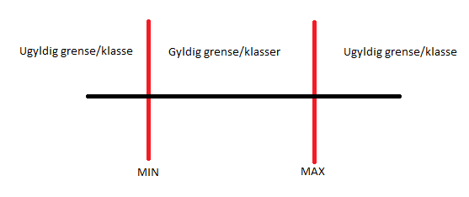
Black box: Ekvivalensklasseinndeling Equivalence partitioning
4. TESTDESIGN
Hvordan definere en ekvivalensklasse?
Systemets inndata deles i intervaller
En ekvivalensklasse er en datamengde der alle elementene behandles likt
Ekvivalensklasser kan identifiseres fra spesifikasjonen
Tommelfingerregel - Velg data som ligger inne i ekvivalensklassen
Notes:
Ekvivalensklasseinndeling
Input til programvaren eller systemet blir delt inn i grupper som forventes å ha lik oppførsel, og dermed sannsynligvis blir prosessert på samme måte. Ekvivalensklasser kan defineres for både gyldige data og ugyldige data, dvs. verdier som forventes godtatt hhv. å bli forkastet. Ekvivalensklasser kan også identifiseres for utdata (output), interne verdier, tidsrelaterte verdier (f.eks før eller etter en hendelse) og for grensesnittparametere (altså under integrasjonstesting). Tester kan utvikles for å dekke alle gyldige og ugyldige ekvivalensklasser. Ekvivalensklasseinndeling kan benyttes på alle nivåer av testing.
Ekvivalensklasseinndeling som teknikk kan brukes for å oppnå dekningsmål på inndata (input) og utdata (output). Den kan benyttes for menneskelig input, input via grensesnitt mot systemet, eller grensesnittparametere under integrasjonstesting.

Slide 99

Black box: Grenseverdianalyse Boundary value analysis
Vi designer tester til å teste/validere verdiene på grenser som er satt i systemet.
Rundt grenseverdiene er det veldig mange feil/defects som «gjemmer seg»
Feil på grenseverdiene kan skyldes misforståelse i kodingen fra utviklerne
Notes:
Grenseverdianalyse
Behandling av data som befinner seg i grenseområdene til ekvivalensklassene har større sannsynlighet for å være feil, så grenseverdier er et område der testing sannsynligvis vil finne feil. Maksimum og minimum verdier av en klasse er den klassens grenseverdier. En grenseverdi for en gyldig klasse er en gyldig grenseverdi; grenseverdien til en ugyldig klasse er en ugyldig grenseverdi. Tester kan utvikles for å dekke både gyldige og ugyldige grenseverdier. Når man utvikler testtilfeller, velger man en test for hver grenseverdi.
Grenseverdianalyse kan benyttes på alle testnivåer. Det er relativt enkelt å bruke og har høy sannsynlighet for å finne feil. Detaljerte spesifikasjoner er verdifulle for å bestemme interessante grenser.
Denne teknikken er ofte ansett som en utvidelse av ekvivalensklasseteknikken eller andre svart boks teknikker. Den kan brukes på ekvivalensklasser for brukerinput på skjerm i tillegg til f.eks. på tidsintervaller (f. eks tidsavbrudd, krav til transaksjonshastighet) eller tabellintervaller (f. eks. tabellens størrelse er 256*256).

Slide 100
Black box: Grenseverdianalyse Boundary value analysis
Gyldige og ugyldige grenser:
Gyldige grenseverdier er grenseverdier på grensen til ekvivalensklasser med gyldige verdier.
Ugyldige grenseverdier er grenseverdier på grensen til ekvivalensklasser med ugyldige verdier.
Eksempel
Gyldig område [1 ... 100]
Gyldige verdier = 1, 2……. 99, 100
Ugyldige verdier = 0 og 101 f.eks
2 og 99 er mindre viktige å teste! (samme ekvivalensklasse som 1 og 100)

Slide 101
Black box: Grenseverdianalyse Boundary value analysis
Hvordan finne grenseverdier?
Numeriske data på grenser:
(1) Gyldig, ugyldig min
(2) Gyldig, ugyldig max

Slide 102
Black box: beslutningstabelltesting Decision tables
Hva er beslutningstabeller bra for?
Finne feil i logikk
AND - OR forvekslet
Er noen betingelser utelatt?
Betingelser feil vei (NOT)
Feil sammensetning av betingelser (parenteser)
Hva brukes beslutningstabeller til?
Brukt til å utforske ulike kombinasjoner basert på forhold som kan være riktige eller ikke.
Hjelper testerne å sikre at alle kombinasjoner er tatt med i beregning.
Notes:
Beslutningstabelltesting
Beslutningstabeller er en god måte å fange systemkrav som inneholder logiske valg, og for å dokumentere intern systemdesign. De kan bli brukt til å beskrive komplekse forretningsregler som et system skal implementere. Spesifikasjonen blir analysert og betingelsene og handlingene blir oftest beskrevet på en slik måte at de kan enten være sann eller usann. Beslutningstabellen inneholder det utløsende valget, ofte kombinasjoner av sant og usant for alle inputvalg og de resulterende funksjonene for hver kombinasjon av valg. Hver kolonne av tabellen tilsvarer en forretningsregel som definerer en unik kombinasjon av valg, som resulterer i utførelsen av de funksjonene som er forbundet med den spesifikke regelen. Standarden for dekningsgrad vanligvis brukt for beslutningstabelltesting er å ha minst en test per kolonne, som typisk medfører at en dekker alle kombinasjoner av utløsende valg.
Styrken til beslutningstabelltesting er at den lager kombinasjoner av valg som kanskje ellers ikke ville blitt benyttet under testing. Den kan benyttes i alle situasjoner der programvarens funksjon er avhengig av flere logiske beslutninger.

Slide 103
Black box: beslutningstabelltesting (1/2) Decision tables
Oppgave: Uttak i minibank
Forutsetninger
Kun gyldige kort kan brukes, ugyldige kort skal avvises (men skal ikke slukes)
Du har 3 forsøk på å taste riktig PIN. Hvis du taster feil PIN på 3. forsøk, skal kortet slukes
Det er en forutsetning at du har penger på konto for å kunne ta ut penger.

Slide 104
Black box: beslutningstabelltesting (2/2) Decision tables
Tilstander | 1 | 2 | 3 | 4 | 5 | 6 | 7 | Sjekke begge J og N?
Resultater

Slide 105
Black box: beslutningstabelltesting Decision tables
Tilstander/Tiltilfeller | 1 | 2 | 3 | 4 | 5 | 6 | 7 | Sjekke begge J og N?
Gyldig kort | N | J | J | J | J | J | J | OK
Første PIN riktig | - | N | N | J | J | N | N | OK
3 feil PIN | - | N | N | N | N | J | J | OK
1-2 feil PIN | - | J | J | N | N | N | N | OK
Penger tilgjengelig | - | N | J | N | J | N | J | OK
Resultater
Avvis kort | J | N | N | N | N | N | N | OK
Prøv ny PIN | N | Y | Y | N | N | J | J | OK
Sluk kort | N | N | N | N | N | J | J | OK
Uttak penger | N | N | J | N | J | N | N | OK
Notes:
Tenk matriser, da blir det enklere å relatere til beslutningstabeller.

Slide 106
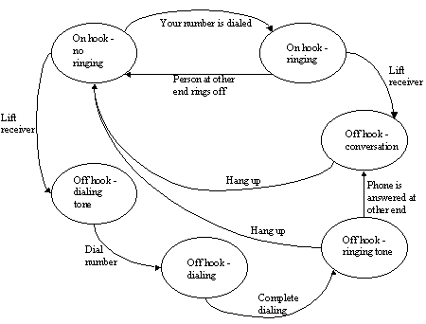
Black box: Tilstandsbasert testing State transition testing
Tester typiske sekvenser av tilstander.
Tester alle tilstander
Tester alle overganger
Tester alle sekvenser av overganger.
Tester ugyldige overganger og tilstander.
Notes:
Tilstandsbasert testing
Et system kan oppføre seg forskjellig avhengig av nåværende tilstand eller tidligere historie (tilstanden). I dette tilfellet kan dette aspektet av systemet illustreres som et tilstandsdiagram. Det gjør at testeren kan vurdere programvaren sett ut fra dens tilstand, overgang mellom tilstander, inputverdier eller hendelser som medfører tilstandsendringer (overganger) og de stegene som kan resultere fra disse overganger. Tilstandene til systemet eller objektet under test er individuelle, identifiserbare og endelige i antall. Et tilstandsdiagram viser forholdet mellom tilstand og input, og kan belyse mulige ugyldige overganger. Tester kan konstrueres for å dekke en typisk sekvens av tilstander, for å dekke hver eneste tilstand, for å utføre hver overgang, for å utføre spesielle sekvenser av overganger eller for å teste ugyldige overganger.
Tilstandsbasert testing er mye benyttet innen innebygd programvare og generelt innen teknisk automatisering. Men teknikken er også egnet for å modellere et forretningsområde som har spesifikke tilstander eller for å teste flyten i en skjermdialog (f.eks. for internettapplikasjoner eller forretningssituasjoner)

Slide 107
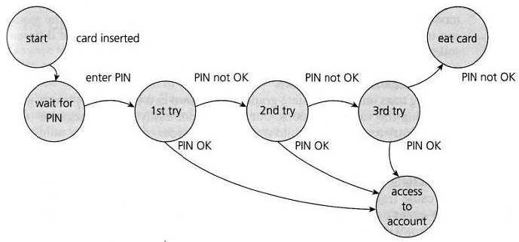
Black box: Tilstandsbasert testing State transition testing
20/09/2018

Slide 108
Oppgave: state transition testing
A
B
C
S1
S2
S3
S4
F
D
S5
S6
E
G
Hvilken av de følgende dekker alle transitions?
A B C D E F G
A B D B C E F G
A B C D E F G
A B D B C E A B C E F G
Notes:
Svar: B

Slide 109
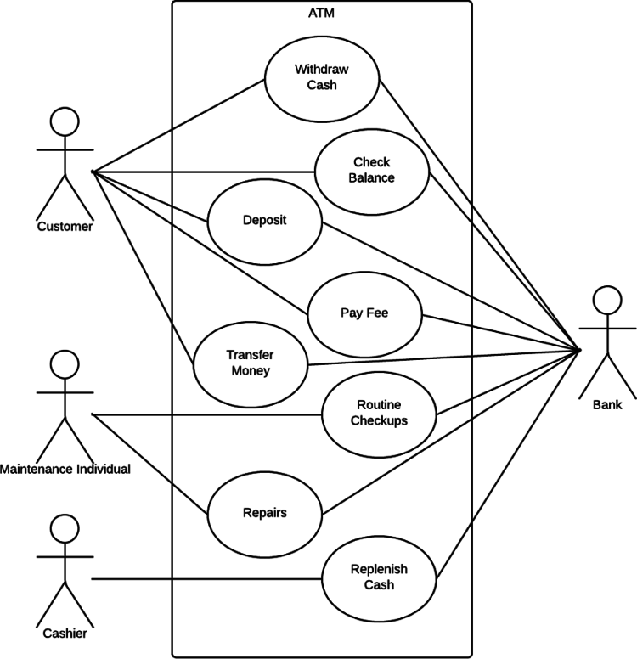
Brukstilfelletesting Use case
Beskriver samhandling mellom deltagere (brukere og subsystemer)
Basert på faktisk sannsynlig bruk
Har forhåndsbetingelser og avslutningstilstand
Hovedflyt og alternativ flyt
Notes:
Brukstilfelletesting
Tester kan bli spesifisert på bakgrunn av brukstilfelle (use case). Et brukstilfelle (use case) beskriver samhandlingen mellom deltagere (brukere og subsystemer), som produserer et resultat av verdi til en systembruker eller kunde. Brukstilfelle kan beskrives enten på et abstrakt nivå: Forretningstilfelle, uten å nevne teknologi, forretningsflytnivå eller på systemnivå: Brukstilfelle for bruken av systemet på nivået til systemets funksjonalitet. Hvert brukstilfelle har forhåndsbetingelser (forutsetninger) som må oppfylles for at brukstilfellet skal virke rett. Hvert brukstilfelle avsluttes med en avslutningstilstand som er det observerbare resultatet og slutt-tilstanden til systemet etter at brukstilfellet er utført. Et brukstilfelle har vanligvis en hovedflyt (dvs. den mest sannsynlige) og alternative flyter.
Brukstilfelle beskriver prosessflyten gjennom et system basert på dens faktiske sannsynlige bruk, så testtilfeller basert på dem er mest nyttige for å avdekke feil i prosessflyten ved faktisk bruk av systemet. Brukstilfeller, ofte referert til som scenarier, er meget nyttige for å utvikle akseptansetester med deltagelse fra kunde/bruker. De er også nyttige for å avdekke integrasjonsfeil forårsaket av interaksjon og innblanding fra forskjellige komponenter, som testing av de individuelle komponentene ikke vil oppdage. En kan kombinere konstruksjon av testtilfelle fra brukstilfelle med andre spesifikasjonsbaserte testteknikker.

Slide 110
White box-teknikker
WHITE BOX
Strukturbasert
Programinstruksjonstesting og dekning (statement testing and coverage)
Forgrenings- /beslutningstesting og dekning (branch or decision testing and coverage)
Andre strukturbaserte teknikker
Betingelsesdekning (condition coverage)
Sammensatt betingelsesdekning (multiple condition coverage)
20/09/2018
Notes:
Programinstruksjonstesting og dekning
I modultesting er programinstruksjonsdekning måling av prosenten av kjørbare programinstruksjoner som har blitt utført av en testsuite. Programinstruksjonstesting utleder testtilfeller som utfører spesifikke programinstruksjoner, normalt for å øke programinstruksjonsdekningen.
Programinstruksjonsdekning beregnes ved å dele antall utførbare instruksjoner dekket av konstruerte eller utførte testtilfelle med antallet av alle utførbare instruksjoner i koden under test.
Forgrenings- / Beslutningstesting og dekning
Beslutningsdekning, det samme som forgreningstesting, er måling av prosenten av beslutningsresultat (dvs. Sant og Usant mulighetene i en IF-setning) som har blitt utført av en testsuite. Beslutningstesting utleder testtilfeller som utfører spesifikke beslutningsresultat, normalt for å øke beslutningsdekningen og for å vise kontrollflyten i de ulike stedene i koden..
Beslutningsdekning beregnes ved å dele antall beslutningsresultater dekket av konstruerte eller utførte testtilfelle med antallet av alle beslutningsresultater i koden under test.
Beslutningstesting er en form for kontrollflyttesting siden den genererer en spesifikk kontrollflyt gjennom beslutningspunktene. Beslutningsdekning er bedre enn programinstruksjonsdekning:100 % beslutningsdekning garanterer 100 % programinstruksjonsdekning, men ikke motsatt.
Andre strukturbaserte teknikker
Det finnes høyere nivåer for strukturdekning utover beslutningsdekning, f. eks betingelsesdekning (condition coverage) og sammensatt betingelsesdekning (multiple condition coverage).
Konseptet med dekningsgrad kan også benyttes på andre testnivåer (som på integrasjonsnivå) der prosenten av moduler, komponenter eller klasser som har blitt utført av en testsuite kan bli uttrykt som modul-, komponent- eller klassedekning.
Støtteverktøy er nyttige for strukturbasert testing av koden.

Slide 111
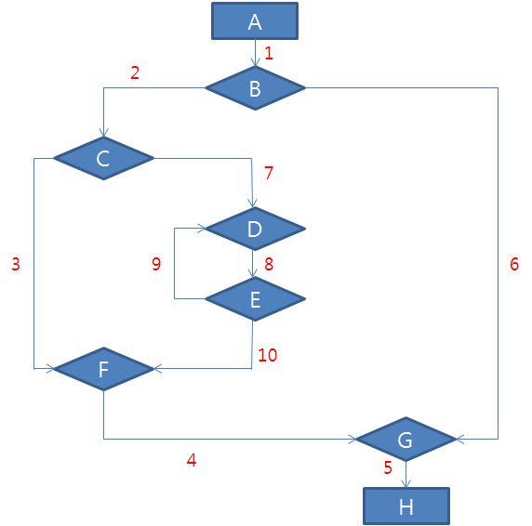
White box: Programinstruksjonstesting og dekning, forgrenings- /beslutningstesting og dekning Statement testing and coverage, branch/decision testing and coverage
Oppgave:
Statement coverage: PacMan
Pacman skal spise alle boksene med færrest mulig forsøk.
Branch/decision coverage: Bil
Bilen skal kjøre alle veiene
Hvor mange tester for statement og hvor mange for branch coverage får du?
Notes:
Spørsmål: Hvor mange statement og hvor mange branch coverage får du?
Svar: 2 statement og 3 branch. Vei nr 9 er en felle, det er en loop, derfor er det ikke 4 branch.

Slide 112
White box-testing: statement coverage og decision coverage
Gitt følgende pseudokode:
Read A
Read B
IF A+B > 100 THEN
Print «Stort tall»
ELSE
IF A+B > 50 THEN
Print «Lite tall»
ENDIF
ENDIF
Hva er minimum antall testcases for å oppnå 100% statement coverage?
Hva er minimum antall testcases for å oppnå 100% decision coverage?
Gi verdier for A og B som vil gi 100% statement coverage.
Vil de samme verdiene oppnå 100% decision coverage?
Notes:
Svar
2 testcases
3 testcases
Testcase 1: A=50, B=60. Testcase 2: A=50, B=60
Man trenger en test til, f.eks A=20, B=20

Slide 113
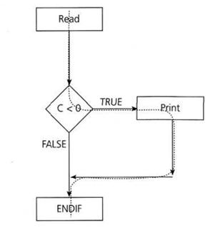
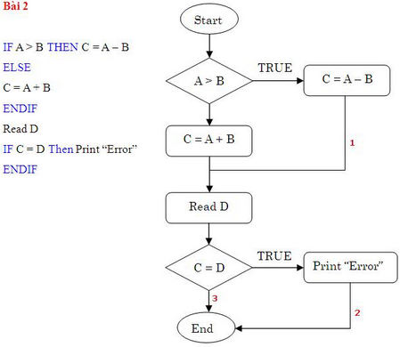
Notes:
Nr 1 har 1 statement coverage og 2 branch coverage
Nr 2 har 2 statement coverage og 2 branch coverage

Slide 114
Erfaringsbaserte teknikker
Feilgjetting - error guessing
Eksplorativ testing - exploratory testing
Notes:
Erfaringsbasert testing er når testene blir utledet basert på testernes kunnskap og intuisjon og deres erfaringer med lignende applikasjoner og teknologier. Når teknikken blir brukt i tillegg til systematiske teknikker kan den være nyttig for å identifisere spesielle tester som ikke så lett blir fanget opp av formelle teknikker, spesielt når erfaringsbasert testing blir anvendt i tillegg til mer formelle metoder. Denne teknikken kan likevel gi en meget varierende grad av effektivitet avhengig av testernes erfaringer.
En vanlig brukt erfaringsbasert teknikk er feilgjetting. Generelt forutser testere feil basert på erfaring. En strukturert tilnærmingsmåte til feilgjettingsteknikken er å spesifisere en liste av mulige feil og lage testtilfeller som angriper disse feilene. Denne systematiske tilnærmingsmåten kalles fault attack. Disse listene over problemer og feil kan lages basert på erfaringer, tilgjengelige feildata og fra vanlig kunnskap om hvorfor programvare feiler.
Eksplorativ testing er samtidig testdesign, testutførelse, testlogging og læring, basert på en testoppgave som inneholder testmål og som utføres i fast bestemte tidsintervaller. Denne tilnærmingsmåten er mest nyttig når man har få eller mangelfulle spesifikasjoner og meget stort tidspress, eller for å supplere annen, mer formell testing. Den kan fungere som en sjekk på testprosessen, for å sikre at de mest alvorlige feil blir funnet.

Slide 115
Erfaringsbasert teknikk
Error guessing | Exploratory testing
Skrive testcase basert på erfaring. | Timeboxed
Bruke erfaring for å fremprovosere feil. | Brukes når det er begrenset tid.
Brukt etter formelle testteknikker. | Brukes når det er mangelfull beskrivelse av systemet.
Strukturert tilnærming | Minimum med planlegging
Kan velge testcase eller ikke testcase | Ingen testcase
Notes:
Erfaringsbaserte testteknikker er en paraply, og under der igjen er det to testteknikker: error guessing og exploratory testing.
Mange tror at erfaringsbasert testing (experience based testing) er en egen testteknikk men det er det ikke, pass på der.
Kombinert med systematiske teknikker, nyttig for å identifisere tester som ikke blir lett fanget opp av formelle teknikker. Meget variert grad av effektivitet.
Eks: feilgjetting og utlede cases ut fra dette. = fault attack.
Explorative testing: nyttig når man har få eller mangelfull spesfikasjon og stort tidspress, eller som supplement til annen testing. Fungerer som en sjekk av testprosessen, for å se at de mest alvorlige feil blir funnet.
Erfaringsbasert testing er når testene blir utledet basert på testernes kunnskap og intuisjon og deres erfaringer med lignende applikasjoner og teknologier. Når teknikken blir brukt i tillegg til systematiske teknikker kan den være nyttig for å identifisere spesielle tester som ikke så lett blir fanget opp av formelle teknikker, spesielt når erfaringsbasert testing blir anvendt i tillegg til mer formelle metoder. Denne teknikken kan likevel gi en meget varierende grad av effektivitet avhengig av testernes erfaringer.
En vanlig brukt erfaringsbasert teknikk er feilgjetting. Generelt forutser testere feil basert på erfaring. En strukturert tilnærmingsmåte til feilgjettingsteknikken er å spesifisere en liste av mulige feil og lage testtilfeller som angriper disse feilene. Denne systematiske tilnærmingsmåten kalles fault attack. Disse listene over problemer og feil kan lages basert på erfaringer, tilgjengelige feildata og fra vanlig kunnskap om hvorfor programvare feiler.
Eksplorativ testing er samtidig testdesign, testutførelse, testlogging og læring, basert på en testoppgave som inneholder testmål og som utføres i fast bestemte tidsintervaller. Denne tilnærmingsmåten er mest nyttig når man har få eller mangelfulle spesifikasjoner og meget stort tidspress, eller for å supplere annen, mer formell testing. Den kan fungere som en sjekk på testprosessen, for å sikre at de mest alvorlige feil blir funnet.

Slide 116
Valg av testteknikker
Avhenger av mange faktorer: typen system, standarder, kontraktskrav, risikonivå, tid og budsjett osv.
Noen teknikker mest egnet for spesielle situasjoner; andre benyttes på alle nivåer
Bruker vanligvis kombinasjoner av strategier og teknikker
Notes:
Valg av testteknikker er avhengig av flere faktorer, inkludert typen system, pålagte standarder, kunde- eller kontraktskrav, risikonivå, typen risiko, testmål, tilgjengelig dokumentasjon, kunnskapen til testerne, tid og budsjett, utviklingslivssyklus, brukstilfelle (use case) modeller og tidligere erfaringer med feiltypene som finnes.
Testere bruker vanligvis en kombinasjon av testteknikker når de lager testtilfelle. De bruker prosessdrevne, regeldrevne og datadrevne teknikker for å sikre passende dekning av testobjektet.

Slide 117
Kahoot spørsmål fra kapittel 4
Notes:
Gjennomføres kun hvis tid

Slide 118

Gruppeoppgaver til kapittel 4

Slide 119
Ekvivalensklasser
Egenandel for bilforsikring er basert på alderen til føreren. 17 til og med 25 har rate A, 26 til og med 50 er rate B, og over 50 er rate C.
Hvilke verdier er innenfor gyldige ekvivalensklasser?
a) 19,23,44 b) 32,47,49 c) 17,25,55 d) 22,33,55
Notes:
D

Slide 120
Grenseverdier
Prisen på nedlastning av filer kommer an på tiden det tar å laste ned. For mindre enn 2 minutter koster det 1NOK, filer som tar mer enn 2 og til og med 5 koster 2 NOK og nedlastningstid på lenger enn 5 minutter koster 3NOK.
Basert på grenseverdier, hvilke tider bør bli testet?
a) 2:00, 2:01, 5:00, 5:01 b) 1:59, 2:00, 4:59, 5:00 c) 1:59, 2:00, 5:00, 5:01 d) 2:00, 2:01, 4:59, 5:00
Notes:
C

Slide 121
Grenseverdier
En klubb gir bare de som er mellom 18 og 30 adgang. Når man bruker 3 grenseverdier, hvilke grenseverdier bør være med?
a) 18, 19, 20, 28, 29, 30 b) 16, 17, 18, 30, 31, 32 c) 17, 18, 19, 29, 30, 31 d) 18, 19, 21, 29, 30, 35
Notes:
C

Slide 122
Hva er IKKE RIKTIG for ekvivalensklasseinndeling?
a) Alle ugyldige data for en input er alltid del av samme ekvivalensklasse.
b) Inputdata blir delt i grupper der en forventer at data i en gruppe oppfører seg på lik måte.
c) Ekvivalensklasseinndeling som teknikk kan brukes for å sikre seg at både input og output blir dekket med sin datavariasjon.
d) Ekvivalensklasser kan finnes både for gyldige og for ugyldige data
Notes:
A

Slide 123
Gitt er følgende programkode:
If (a = 1 AND b < 100)
then ...
end if
Hvilket av de følgende utsagn er FEIL når en krever 100% av hvert nevnte dekningskriterium?
a) For å få programinstruksjonsdekning (statement coverage) trenger en 2 testtilfelle.
b) For å få beslutningsdekning (decision coverage) trenger en 2 testtilfelle.
c) For å få programinstruksjonsdekning (statement coverage) trenger en 1 testtilfelle.
d) For å få programinstruksjonsdekning (statement coverage) trenger en 1 testtilfelle, og for beslutningsdekning (decision coverage) trenger en 2 testtilfelle
Notes:
A

Slide 124
Gitt er følgende pseudokode:
Integer a;
If (a > 1 AND a < 50)
Then ...
End if
Hvilket sett av testverdier er et resultat av en riktig utført grenseverdianalyse?
a) 0, 1, 2, 50, 51
b) -1, 0, 1, 49, 50, 51
c) 1, 2, 49, 50
d) -32767, -1, 0, 1, 49, 50, 51, +32767
Notes:
C

Slide 125
Hvilke verdier for å teste input til et felt for personnavn er et typisk resultat av feilgjetting?
a) «Anna», «Åse»
b) «George W. Bush», «Osama Bin Laden», «007»
c) ingen verdi gitt, «Mona Åse Stöckheim-Ænesdal», et navn som er svært langt
d) «Jon D. Olsen», et navn som er svært langt
Notes:
C

Slide 126
Et felt på en skjerm skal fylles inn med et positivt heltall opp til to sifre langt. Hvilket resultat er en riktig utført ekvivalensklasseinndeling?
a) Ugyldige klasser = ikke verdi gitt / ikke heltall / null eller negativt tall / over 99. Gyldige klasser = verdi gitt / heltall / verdi fra og med 1 til og med 99.
b) Ugyldige klasser = kommatall / ikke tall / ledende nuller / ledende pluss / null eller negativt tall / over 99. Gyldige klasser = verdi gitt / heltall / verdi fra og med 1 til og med 99.
c) Ugyldige klasser = ingen verdi gitt / kommatall / null eller negativt tall / over 99. Gyldige klasser = verdi gitt / heltall / verdi fra og med 1 til og med 99.
d) Ugyldige klasser = kommatall / ikke tall / ledende nuller / ledende pluss / null eller negativt tall / over 100. Gyldige klasser = verdi gitt / heltall / verdi fra og med 2 til og med 99.
Notes:
A

Slide 127
Et felt på en skjerm skal fylles inn med en tekst på opp til 10 tegns lengde. Hvilket resultat er en gyldig ekvivalensklasseinndeling?
Ugyldige klasser = ikke gitt verdi / lengre enn 11 posisjoner. Gyldige klasser = verdi gitt / lengde mellom 1 og 10 tegn.
Ugyldige klasser = ikke gitt verdi / lengre enn 10 posisjoner. Gyldige klasser = verdi gitt / lengde mellom 1 og 10 tegn.
Ugyldige klasser = ikke gitt verdi / andre tegn enn a til z / lengre enn 10 posisjoner. Gyldige klasser = verdi gitt / lengde mellom 1 og 10 tegn / bare bokstaver fra a til z.
Ugyldige klasser = ikke gitt verdi / lengre enn 10 posisjoner. Gyldige klasser = verdi gitt / en klasse for hver av lengdene fra og med 1 til og med 10
Notes:
B

Slide 128
Gitt er følgende programkode:
INFO: END FOR er en løkke. Alt i mellom de to stikkord utføres like mange ganger som det er elementer i tabellen som du som tester lar programmet lese).
BEGIN
INDEX := 0;
FOR ALL ELEMENTS IN THE TABLE BELOW DO THIS:
INCREMENT THE INDEX ”INDEX” BY 1;
IF (AMOUNT (TABLE(INDEX)) > 0)
THEN PAY
END IF;
END FOR;
END
Hvor mange ganger må en minst starte dette programmet for 100% programinstruksjonsdekning (statement coverage)?
a) 1
b) 2
c) 4
d) mange
Notes:
A

Slide 129
Hvor mange ganger må en starte programmet minst for 100% stidekning (path coverage)?
Samme program som i forrige oppgave:
BEGIN
INDEX := 0;
FOR ALL ELEMENTS IN THE TABLE BELOW DO THIS:
INCREMENT THE INDEX ”INDEX” BY 1;
IF (AMOUNT (TABLE(INDEX)) > 0)
THEN PAY
END IF;
END FOR;
END
a) 1
b) 2
c) 4
d) Mange
Notes:
D

Slide 130
Gitt følgende programkode:
IF (A > B)
THEN DO X;
END IF
IF (C IS True)
THEN DO Y;
END IF
Hvor mange testtilfelle behøver en minst for 100% av følgende testdekninger?
a) Programinstruksjonsdekning: 1, forgreningsdekning: 1
b) Programinstruksjonsdekning: 2, forgreningsdekning: 2
c) Programinstruksjonsdekning: 2, forgreningsdekning: 1
d) Programinstruksjonsdekning: 1, forgreningsdekning: 2
Notes:
D

Slide 131
Billettpriser
Billettprisen er avhengig av høyden på en person: Under 1,10m er gratis. Fra og med 1,10m og inntil 1,40m er det halv pris. Over 1,40m er det full pris. Hvilket datasett dekker de gyldige ekvivalensklassene?
0,9 – 1,2 – 1,4
-1,0 – 0,9 – 1,2 – 2,0
0,0 – 1,1 – 1,4
1,0 – 1,2 – 2,1
Variant: Hvis grensene var halv pris fra og med 1,20m til og med 1,50 m, hva er rett svar da?
Notes:
D (også ved ny definisjon av grensene er dette riktig svar)

Slide 132
Oppsummering kapittel 4
3 kategorier av testteknikker:
Black box (spesifikasjonsbasert), white box (strukturbasert), erfaringsbasert
7 black box-teknikker:
Equivalence partitioning, boundary value analysis, decision table testing, state transition testing, use case testing,
2 white box-teknikker:
Statement testing and coverage, decision testing and coverage.
2 erfaringsbaserte teknikker:
Exploratory testing, error guessing
Hvordan velge testteknikk?
Kommer an på flere faktorer som risiko, systemtype, krav, modeller, kunnskap

Slide 133
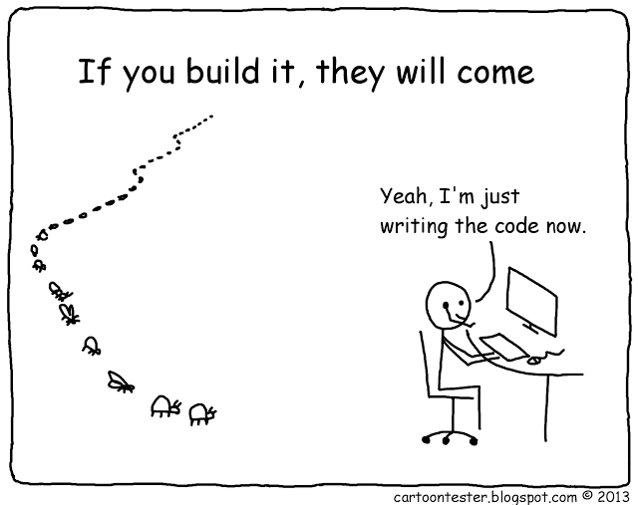
Kaffepause!
Notes:
Gjennomføres hvis tid

Slide 134

Kapittel 5: Testledelse
Testorganisasjon
Testplanlegging og estimering
Overvåking og kontroll av testfremdrift
Konfigurasjonsstyring
Risiko og testing
Hendelses- og feilstyring

Slide 135
Testorganisasjon og uavhengighet
Ingen uavhengighet
Stor uavhengighet
Test
Utvikler tester på egen kode
Noen andre på teamet
Noen fra et annet team eller testteam
Noen fra en annen organisasjon
135
Notes:
Kan også bruke testspesialister for spesifikke testmål som brukbarhetstestere, sikkerhetstestere.
Trenger flere nivå for komplekse/sikkerhetskritiske prosjekt.
Utviklere kan ha mangel på objektivitet.. (?)
Ulemper med uavhengige testere omfatter:
Isolasjon fra utviklingsgruppe
Kan anses som flaskehals og forsinkende
Utviklere kan miste ansvarsfølelse for kvaliteten
En tester kan ha andre roller i prosjektet (eks. forretning, ledere osv)

Slide 136
Testleders oppgaver
Koordinere teststrategi og plan med prosjektleder++
Skrive strategi og testpolicy for organisasjonen
Bidra med andre prosjektaktiviteter med testbriller, som integrasjonsplanlegging
Planlegge testene med hensyn på kontekst, målsetning, risiko -> velge teststrategi, estimere tid, arbeidsmengde og kostnad, ressurser, definere testnivå og syklus, planlegge hendelseshåndtering
Starte opp spesifikasjon, forberedelse, implementering og utføring av tester, overvåke testresultater og sjekke sluttkriterier
Tilpasse planlegging på basis av testresultater og framdrift
Sette opp passende konfigurasjonsstyring av testmateriale for sporbarhet
Innførende passende måledata
Beslutte hva som skal bli automatisert
Velge verktøy
Beslutninger rundt implementering av testmiljø
Skrive sluttrapporter fra testing

Slide 137
Testers oppgaver
Gjennomgå og bidra til testplaner
Analysere og bedømme brukerkrav, spesifikasjoner og modeller mtp testbarhet
Lage testspesifikasjoner
Sette opp testmiljø sammen med systemforvaltnting og nettverksadministrasjon
Forberede og fremskaffe testdata
Implementere tester på alle nivåer, utføre tester på alle nivåer
Bruke verktøy
Automatisere tester, sammen med utvikler
Måle ytelse av komponenter og system
Gjennomgå tester utviklet av andre.

Slide 138
Testplanlegging og estimering
Testplanlegging: testleder lager overordnet testplan og i separate planer for de enkelte testnivå
Aktiviteter: bestemme omfang og risiko, testnivå, testobjekter, roller +++
Bestemme start- og sluttkriterier
Testestimering: viktig del av testplanleggingen
Basert på måledata eller ekspertbasert
Omfanget avhenger av: produktegenskaper, utviklingsprosessens egenskaper og testresultatet.
Notes:
En organisasjons testpolitikk, testingens omfang, mål, risikoer, begrensninger, kritikalitet, testbarhet og tilgjengelighet til ressurser har innflytelse på dens testplanlegging.
Flere testplaner gjelder som regel større prosjekter, blir ofte slått sammen i små.
Planleggingen er en kontinuerlig prosess og brukes løpende for å oppdatere risikobildet.
Testplanleggingsaktiviteter:
Bestemme omfang og risiko, identifisere mål for test
Definere total strategi, inkl. definisjon av testnivå, start- og sluttkriterier
Eksempler på startkriterier: at testmiljø er klart og tilgjengelig, testverktøy, testbar kode tilgjengelig, testdata er tilgjengelig.
Eksempler på sluttkriterier: grundighetsmål; som kodedekning, funksjonsdekning og risiko. Estimater av feiltetthet. Kostnad. Gjenværende risiko, som ikke rettede feil eller mangel på testdekning på visse områder. Tidsplaner som er basert på produksjonssettingsdato
Beslutte hva en skal teste, hvilke roller som skal utføre
Planlegge tidspunkt for testanalyse, designaktiviteter, implementering, utførelse, evaluering. Planlegge ressursbruk.
Definere omfang for dokumentasjon
Velge måledata for å følge opp testforberedelse og utførelse, feilretting og risiko
Sette detaljnivå for testprosedyrer for å gi nok info til å understøtte reproduserbar testforberedelse og utføring.
Testestimering: to metoder for estimering av testarbeidet er dekket i pensum:
Basert på måledata: Å estimere testarbeidet på grunnlag av måledata fra tidligere eller liknende prosjekter eller basert på typiske verdier,
Ekspertbasert: Å estimere oppgavene ved at den som skal ha ansvaret for oppgavene eller eksperter estimerer.
Når testarbeidet er estimert kan en identifisere ressurser og lage en tidsplan. Testarbeidets omfang kan avhenge av en rekke faktorer, inklusive:
Produktegenskaper: Kvaliteten til spesifikasjonen og annen informasjon som brukes for testmodellene (dvs. testgrunnlaget), produktets størrelse, problemområdets kompleksitet, kravene til pålitelighet og sikkerhet, og krav til dokumentasjon.
Utviklingsprosessens egenskaper: Organisasjonens stabilitet, verktøy som blir brukt, testprosessen, medarbeidernes ferdigheter, og tidspress.
Testresultatet: Antall feil og omfang av gjentatt arbeid som kreves.

Slide 139
Teststrategier og testmetoder
Testmetoden er realiseringen av teststrategien for et spesifikt prosjekt
Utgangspunkt for å velge teknikker for testdesign og testtyper
Typiske metoder
Analytiske metoder: f.eks risikobasert testing
Modellbaserte metoder: f.eks tilfeldig stikkprøvetesting
Metodiske metoder: feilbasert, erfaringsbasert, sjekklistebasert og kvalitetsegenskapsbasert.
Prosess- eller standardkonforme metoder: spesifisert i bransjestandarder.
Dynamiske eller heuristiske metode: eksplorativ testing (uforskende testing)
Konsultative metoder: teknologiske eksperter og/eller forretningseksperter
Regresjonsbekjempende metoder
Ulike metoder kan kombineres!
Notes:
Testmetoden blir definert og detaljert i testplanene og testdesign. Typisk inneholder den beslutningene som er tatt på grunnlag av prosjektets mål og risikobedømmelse. Den er utgangspunkt for å planlegge testprosessen, for å velge teknikker for testdesign og testtyper som skal brukes og for å definere start- og sluttkriterier.
Metoden som velges avhenger av sammenhengen og en kan ta hensyn til risiko, farer og sikkerhet, tilgjengelige ressurser og evner, teknologi, systemets natur (for eksempel spesielt bygget eller standardsystem), testmål og lover og forskrifter.
Typiske metoder omfatter følgende metoder:
Analytiske metoder, som risikobasert testing der testing blir rettet mot områdene med størst risiko.
Modellbaserte metoder, som for eksempel tilfeldig stikkprøvetesting ved bruk av statistisk informasjon om feilrater (som pålitelighetsmodeller) eller bruk (som bruksprofiler).
Metodiske metoder, som feilbasert (inkludert feilgjetting og angrep basert på feil), erfaringsbasert, sjekklistebasert og kvalitetsegenskapsbasert.
Prosess- eller standardkonforme metoder, som de som er spesifisert i bransjestandarder.
Dynamiske eller heuristiske metoder, som eksplorativ testing (uforskende testing) eller ulike agile metoder der testing er mer reaktiv til hendelser enn planlagt på forhånd, og der utføring og evaluering skjer samtidig.
Konsultative metoder, som slike der testdekning er fortrinnsvis drevet av råd og veiledning fra teknologiske eksperter og/eller forretningseksperter utenfor testgruppen.
Regresjonsbekjempende metoder, som de som omfatter gjenbruk av eksisterende testmateriale, omfattende automatisering av funksjonelle regresjonstester, og standard testsuiter.
Ulike metoder kan kombineres, for eksempel, en risikobasert dynamisk metode.

Slide 140
Overvåkning og kontroll av testfremdrift
Oppfølging av testfremdrift
Vanlige måledata omfatter: prosent arbeid utført, informasjon om feil, testmilepæler, kostnader..
Rapportering – hva skjedde under testing?
Antall feil som gjenstår
Eksisterende risiko
Teststyring
Beslutning eller endring gjort på grunnlag av måledata
Notes:
Oppfølging av testfremdrift: Å gi feedback, holde stakeholders oppdatert så de kan ta sine avgjørelser, vise hvordan vi ligger an i forhold til tid, budsjett og exit criteria.
Testrapportering: Analysert informasjon og måledata for å støtte anbefalinger og besultninger – antall feil som gjenstår, eksisterende risiko. Måledata bør samles for å bedømme: om testmålene til testnivået var passende, om tilnærmingen til testen var passende, effektiviteten av testingen
Analyse og forklaring så alle stakeholders forstår. En oppsummering på hvor vi er nå, analysere metrics som er valgt og gjøre anbefaling på hva man gjør videre.
Rapport har også egen mal i IEE 829
Teststyring: Beslutning eller endring gjort på grunnlag av måledata. Eksempler på handlinger: ta beslutninger, omprioritere tester, endre tidsplanen, kreve at feilrettinger resettes før de blir akseptert i et bygg osv.

Slide 141
Konfigurasjonsstyring
Etablere og vedlikeholde integritet
Testmateriale er underlagt versjonskontroll
Sporbarhet mellom testobjekter
Hva skjer ved dårlig konfigurasjonsstyring
Vi greier ikke reprodusere defects
Kan ikke gjøre rollbacks
Fiksede defects gjenoppstår
+++
Notes:
Etablere og vedlikeholde integriteten til komponentene, data og dokumentasjon. I test betyr dette:
Alle deler av testmateriale er underlagt versjonskontroll, informasjon om hvordan testobjektene hører sammen slik at sporbarhet opprettholdes
Identifiserte dokumenter er identifisert i testdokumentasjonen.
For testeren hjelper konfigurasjonsstyring å identifisere og reprodusere hva som er testet, testdokumenter, tester og testrammer.

Slide 142
Risiko og testing
Risiko: muligheten for at hendelse vil inntre samt dens uønskede konsekvenser = et mulig problem
Kan slå ut i prosjektrisiko eller produktrisiko
Testing kan hjelpe med å identifisere ny risiko, hvilke som burde reduseres og reduksjon av usikkerhet rundt eksisterende risiko
Risikobasert testing
Notes:
Prosjektrisiko
Organisatoriske faktorer: (supplier issues, organisasjonelle faktorer, tekniske issues)
Knapphet på kunnskap, opplæring, personale..
Politiske problemer: oppfølging av info etc
Dårlig holdning til test
Disse risikoene er identifisert som del av testplanlegging, recorded i riskregisteret, addressert av prosjekt actions.
Tekniske faktorer:
Problemer med å definere riktige krav
Hvorvidt kravene kan oppfylles under gitte omstendigheter og restriksjoner
Testomgivelser ikke ferdig tidlig nok
Kvalitet på design, kode, testdata og testtilfeller
Leverandørfaktorer:
Problemer hos underleverandør eller kontrakter.
Produktrisiko
Otensielle områder som kan feile i systemet – risiko til produktkvaliteten. Produktrisiko er risiko for prosjektet suksess. Testing som risikostyring gir tilbakemelding på den resterende risikoen ved å måle effekten av at kritiske feil fjernes og av alternative planer som er brukt.
Eks:
Feilbefengt programvare
Mulighet for forvolde skade på person/bedrift
Dårlige programvareegenskaper – funksjonalitet, pålitelighet, brukbarhet, ytelse
Dårlgig dataintegritet/kvalitet (datamigrering, konvertering, transport, avvik fra standarder)
Programvare som ikke utfører ønsket funksjon
Risiko blir brukt for å beslutte hvor en skal starte testingen, og hvor man skal intensivere test. Testing brukes til å redusere risiko for at en negativ hendelse eskjer, eller redusere effekten av en slik hendelse.
Risikobasert tilnærming: redusere nivå av produktrisiko. Identifikasjon av prodrisiko for å lede planlegging, styring… utføring av test.
Bestemme testteknikkene
Hvor mye test som skal utføres
Prioritere testing for å finne kritiske feil tidlig
Bestemme om aktiviteter som ikke er en del av testing kan brukes til å redusere risiko (eks sørge for opplæring til uerfarne utviklere)

Slide 143
Hendelses- og feilhåndtering
Faktiske resultater matcher ikke forventede resultater
Testmiljøproblemer?
Var forventede resultater feil?
Var testen gjort riktig?
Feil i softwaren?
Feil versjon av softwaren?
Hendelsesrapporter
Lages under utvikling, review eller testing
Gi feedback
Gir testleder mulighet til å holde kontroll over kvalitet og fremdrift
Verktøy: defect tracking, «bug tools»
Notes:
Fordi et av målene med test er å finne feil, må avvikene mellom virkelige og forventede utdata og tilstander registreres som hendelser. Passende tiltak på defineres. Hendelser og feil må forfølges til de er rettet, må lage prosedyrer for dette.
Hendelsesrapporter har følgende mål:
Å gi tilbakemeldinger til utviklere om et problem for å muliggjøre identifikasjon, isolering og retting
Å gi testledere en mulighet til å følge opp kvaliteten til systemet under test
Å gi ideer til forbedring av testprosesessen

Slide 144
Detaljer i en hendelsesrapport kan omfatte:
Dato, organisasjon og forfatter som skriver rapporten.
Forventede og virkelige resultater.
Identifikasjon av testobjektet (konfigurasjonselementet) og omgivelsen.
Software- eller systemlivssyklusprosess som hendelsen ble observert i.
Beskrivelsen av hendelsen for å muliggjøre gjenskapelse og retting, noe som kan inkludere logger, kopier av databasen eller kopier av skjermbilder.
Omfang eller virkning på den rapporterende parts eller andres interesser.
Alvorligheten av feilens følger for systemet.
Hvor mye det haster med rettelsen.
Status av hendelsen (for eksempel åpen, utsatt, duplisert, venter på rettelse, rettet men ikke re-testet, lukket).
Slutninger, anbefalinger og godkjenninger.
Globale forhold, som for eksempel at endringen som kommer fra en hendelse kan ha virkninger på andre områder.
Endringshistorie, som viser rekkefølgen av handlingene foretatt av prosjektgruppens medlemmer med hensyn til hendelsen for å isolere, rette og sjekke den, og vise at den er rettet.
Referanser, inklusive identifikasjonen av testtilfelle(ne) som avslørte problemet.
Strukturen til en hendelsesrapport er også dekket i ‘Standard for Software Test Documentation’ (IEEE 829-1998).

Slide 145
Oppsummering kapittel 5
Hvilke nivåer av uavhengighet har vi:
Utviklere(?), tester på utviklingsteam, uavhengig testteam, forretningsrepresentanter, spesialister, noen fra en annen organisasjon
To metoder for estimering:
Basert på måledata, eksperttilnærming
Risko – hva er det?
Mulighet for at en hendelse, fare, trussel eller situasjon vil inntre, samt uønskede konsekvenser = et mulig problem.
To hovedtyper risiko:
Prosjektrisiko og produktrisiko

Slide 146
Kahoot spørsmål fra kapittel 5

Slide 147
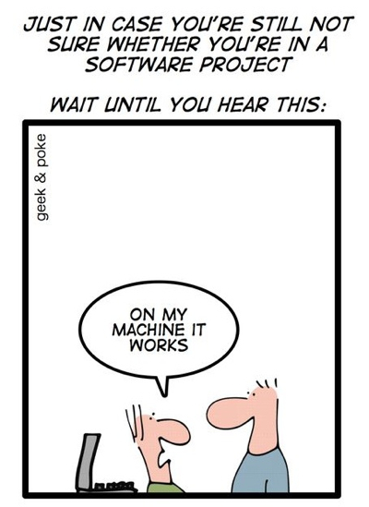
Kaffepause!
Notes:
Gjennomføres hvis tid

Slide 148

Kapittel 6 – verktøystøtte til test
Typer testverktøy
Effektiv bruk av verktøy: mulige fordeler og risikoer
Introduksjon av et verktøy i en organisasjon

Slide 149
Hensikt
Hensikten med testverktøy er å:
Forbedre effektiviteten av testing
Automatisere aktiviteter som er ressurskrevende manuelt
Automatisere aktiviteter som ikke kan utføres manuelt
Øke påliteligheten ved testing av komplekse manuelle oppgaver
Noen verktøy støtter tydelig én bestemt aktivitet, andre kan støtte flere. Mange er samlet i enn felles verktøypakke/suite.
Omfatter også verktøy som brukes til monitorering (f.eks verktøy som overvåker filaktivitet i en applikasjon)
Excelark ☺
Notes:
Automatisere aktiviteter som ikke kan utføres manuelt: f.eks storskala ytelsestesting av klient-tjener applikasjoner
Øke pålitelighet: eks. automatisere store datasammenligninger eller simulere en oppførsel.
Mål og mening med verktøystøtte for test
Verktøy som benyttes direkte til testing, som testutføringsverktøy, verktøy for å generere testdata..
Verktøy som administrerer testprosessen
Verktøy brukt i rekognosering, utforsking (eks et verktøy som overvåker filaktiviteten til en applikasjon)
Ethvert verktøy som er et hjelpemiddel i testingen (også regneark..)

Slide 150
Klassifisering av testverktøy
Administrasjon
Kjøring av tester
Statisk testing
Kravbeskrivelser
Feilhåndtering
Konfigurasjon (ikke direkte relatert til test, men styrer versjonering av tesware, etc)
Verktøy for spesifikke testbehov
Testspesifikasjon
Granskning
Statiske analyseverktøy
Modelleringsverktøy
Testutføring og logging
Testdesignverktøy
Forberedelse av testdata
Ytelse og overvåkning
Testutføring
Testrammer/rammeverk for enhetstest
Sammenligning
Dekningsmåling
Sikkerhetstest
Dynamisk analyse
Ytelses-, last- og stresstestverktøy
Overvåkning
Vurdering av datakvalitet
Notes:
Verktøystøtte for administrasjon av testing og tester: Administrasjonsverktøy støtter alle testaktiviteter gjennom hele programvarens livssyklus.
Testadministrasjonsverktøy
Disse verktøyene tilbyr grensesnitt for å utføre tester, spore feil og håndtere krav samtidig med å støtte kvantitativ analyse og rapportering av testobjektene. De støtter også det å spore testobjektene til kravspesifikasjonene og kan ha uavhengig mulighet for versjonskontroll eller et grensesnitt til et eksternt verktøy for versjonskontroll.
Kravhåndteringsverktøy
Disse verktøyene lagrer kravbeskrivelser, lagrer attributter til krav (inklusive prioritet), tilbyr unike identifikatorer og støtter sporing av krav til individuelle tester. Disse verktøyene kan også hjelpe til å identifisere inkonsistente eller manglende krav.
Feil-/Hendelseshåndteringsverktøy
Disse verktøyene lagrer og håndterer avviks-/hendelsesrapporter, dvs. defekter, feil, endringsønsker eller antatte problemer og anomalier/avvik, og hjelper til i å håndtere livssyklusen til hendelsene, med mulig støtte til statistisk analyse.
Konfigurasjonsstyringsverktøy
Selv om disse ikke er direkte testverktøy så er disse verktøyene nødvendig for å lagre og styre versjonering av testware og relatert programvare spesielt ved konfigurering av mer enn ett maskinvare/programvare miljø i form av versjon av operativsystem, kompilatorer, weblesere, etc.
Verktøystøtte for statisk testing: Verktøy for statisk testing tilbyr en kostnadseffektiv måte å finne flere defekter på i en tidlig fase i utviklingsprosessen.
Granskningsverktøy
Disse verktøyene gir støtte til granskningsprosessen, sjekklister, guider for granskningen og er brukt til å lagre og kommunisere granskningskommentarer, rapportere avvik og innsats/forbruk. De kan i tillegg hjelpe til å støtte online granskninger for store eller geografisk atskilte team.
Statiske analyseverktøy (U)
Disse verktøyene hjelper utviklere og testere til å finne defekter før dynamisk testing ved å tilby støtte til å håndheve kodestandarder (inkludert sikker koding), analyse av strukturer og avhengigheter. De kan også hjelpe i planlegging eller risikoanalyse ved å tilby metrikker for koden (for eksempel kompleksitet).
Modelleringsverktøy (U)
Disse verktøyene er brukt til å validere programvaremodeller (for eksempel fysiske datamodeller (PDM) for en relasjonsdatabase), ved å liste opp inkonsistenser og å finne defekter. Disse verktøyene kan ofte hjelpe til å generere testtilfelle basert på modellen.
Verktøystøtte for testspesifikasjon
Testdesignverktøy
Disse verktøyene brukes til å generere inputdata til tester eller eksekverbare tester og/eller testorakler fra krav, grafiske brukergrensesnitt, designmodeller (tilstand, data eller objekt) eller kode.
Verktøy som hjelper med forberedelse av testdata
Slike verktøy manipulerer databaser, filer eller dataoverføringer for å sette opp testdata til bruk i utføring av tester for blant annet å verne om sikkerhet gjennom anonymiserte data.
Verktøystøtte for testutføring og logging
Testutføringsverktøy
Testutføringsverktøy gjør det mulig å utføre tester helt eller delvis automatisk ved bruk av lagrede inputdata og forventede resultater med et skriptspråk og tilbyr vanligvis en testlogg for hver testkjøring. De kan også benyttes til å gjøre opptak av en test og tilbyr normalt et skriptspråk eller en GUI-basert konfigurering og parameterisering av data og annen tilpasning av testene.
Testrammeverktøy/Rammeverk for enhetstest (U)
En testramme eller testrammeverk forenkler testing av komponenter eller deler av et system ved å simulere miljøet som objektet kjører i med bruk av ”mock”-objekter som stubber og drivere.
Sammenligningsverktøy
Slike verktøy viser forskjell mellom filer, databaser eller testresultater. Testutføringsverktøy omfatter typisk dynamisk sammenligning, men sammenligning etter testutføring kan også bli utført av et eget verktøy. Et sammenligningsverktøy kan bruke et testorakel, spesielt om det er automatisert.
Dekningsmålingsverktøy (U)
Dekningsmålingsverktøy kan med invaderende eller ikke-invaderende teknikker måle prosentdelen av spesifikke typer av kodestrukturer som har blitt utført (kodelinjer, beslutninger eller forgreninger og modul- eller funksjonskall) ved hjelp av et sett av tester.
Verktøy for sikkerhetstesting
Disse verktøyene brukes til å evaluere sikkerhetsegenskaper i programvare. Dette omfatter evaluering av programvarens evne til å beskytte datakonfidensialitet, integritet, autentisering, autorisasjon, tilgjengelighet og ikke-fornekting (non-repudiation). Verktøy for sikkerhetstester er ofte fokusert på bestemte teknologier, plattformer og formål.
Verktøystøtte til ytelse og overvåkning
Dynamiske analyseverktøy (U)
Dynamiske analyseverktøy finner feil, som bare åpenbares når programvaren utføres, slik som tidsavhengigheter og minnelekkasjer. De benyttes typisk i komponent- og komponentintegrasjonstest og ved test av mellomvare.
Ytelses- / last- / stresstestverktøy
Ytelsestestverktøy overvåker og rapporterer hvordan et system oppfører seg under varierte simulerte brukssituasjoner i form av antall samtidige brukere, deres ramp-up (økning i antall brukere) mønster, frekvens og relativ prosentfordeling av transaksjoner. Simulering av last oppnås ved å anvende virtuelle brukere som utfører utvalgte transaksjoner, spredd på forskjellige testmaskiner normalt kjent som lastgeneratorer.
Overvåkningsverktøy
Overvåkningsverktøy analyserer, verifiserer og rapporterer kontinuerlig bruken av spesifikke systemressurser, og gir advarsel ved mulige ressurs- eller tjenesteproblemer.
Verktøystøtte for spesifikke testbehov
Bedømmelse / vurdering av datakvalitet
Data er i sentrum for enkelte prosjekter slik som datakonverterings- og migreringsprosjekter og i applikasjoner som datavarehus. Dataenes attributter kan variere i form av kritikalitet og volum. I en slik sammenheng trenger man verktøy for å bedømme datakvalitet for å granske og verifisere regler for datakonvertering og migrering for å sikre at de prosesserte data er korrekte, komplette og samsvarer med en forhåndsdefinert kontekstspesifikk standard.

Slide 151
Mulige fordeler og risikoer
Fordeler
Repetativt arbeid reduseres (f.eks kjøring av regresjonstest, oppgi testdata på nytt)
Bedre konsistens og repeterbarhet
Enkel tilgang til informasjon om tester og status
Risiko
Urealistiske forventninger
Undervurdering av tid, kostnad, opplæring..
Innsats med tanke på testprosessen
Notes:
Risiko:
Urealistisk forventning: f.eks funksjonalitet og hvor enkelt det er å bruke
Innsats i testprosess: endringer i testprosess, vedlikehold av testartefakter osv..
Testverktøy er kun nyttige når det er tydelige definerte oppgaver som skal utføres
Innføringen av nye verktøy er dyrt
Viktig å kontinuerlig samle feedback på verktøy som benyttes

Slide 152
Introduksjon av et verktøy i en organisasjon
Bør innføres som et pilotprosjekt
Suksessfaktorer: trinnvis utrulling, tilpasse og forbedre arbeidsprosesser..
Hovedvurderingene i å velge verktøy omfatter:
Organisasjons modenhet
Proof-of-concept
Evaluering av leverandør
Evaluering av opplæringsbehov
Kost-nytte
Notes:
Hovedvurderingene i å velge et verktøy for en organisasjon omfatter:
Vurdering av en organisasjons modenhet, styrker og svakheter og å identifisere muligheter for en forbedret testprosess støttet av verktøy.
Vurdering opp mot klare krav og objektive kriterier.
En test (proof-of-concept) ved å bruke testverktøyet under evalueringsfasen for å vurdere om det fungerer effektivt med programvaren som skal testes og med den eksisterende infrastrukturen, eller for å identifisere endringer som behøves i infrastrukturen for å kunne utnytte verktøyet effektivt.
Evaluering av leverandøren (inkludert opplæring, støtte og kommersielle aspekter) eller av tjenesteleverandørene dersom det ikke er et kommersielt verktøy.
Identifisering av interne krav til opplæring, støtte og oppfølging i å bruke verktøyet.
Evaluering av opplæringsbehov i forhold til det nåværende testteamets automatiseringskunnskaper.
Estimering av kost-nytte forhold basert på konkrete forretningsmål.
Å introdusere det valgte verktøyet i en organisasjon starter med et pilotprosjekt, som har følgende mål:
Lære flere detaljer om verktøyet.
Vurdere om verktøyet passer til eksisterende prosesser og praksis, og bestemme hva som må endres.
Bestemme standard måter å bruke, administrere, lagre og vedlikeholde verktøyet og testmaterialet. (f.eks. bestemme navnekonvensjoner for filer og tester, lage biblioteker og definere modulariteten av testsuiter).
Vurdere om fordelene vil oppnås til en akseptabel kostnad.
Suksessfaktorer for å ta i bruk et verktøy i en organisasjon er blant annet:
Trinnvis utrulling av verktøyet til resten av organisasjonen.
Tilpasse og forbedre prosessene for å passe med bruk av verktøyet.
Gi undervisning og opplæring/støtte/oppfølging til nye brukere.
Definere retningslinjer for bruk.
Implementere en måte å lære av bruken av verktøyet.
Overvåke verktøybruken og fordeler.
Gi støtte til testteamet for et gitt verktøy.

Slide 153
Kahoot spørsmål fra kapittel 6

Slide 154
Oppsummering kapittel 6
Hva er de 6 kategoriene av testverktøy?
Administrasjon av test, statisk testing, testspesifikasjon, testutføring og logging, ytelse og overvåkning, spesifikke testbehov
Fordeler ved å benytte et verktøy:
Redusere repeterende arbeid, konsistens, objektiv vurdering, enkel tilgang til informasjon om test
Risiko ved bruk av verktøy:
Urealistisk forventning, undervurdering av innsats, for stor tillit, neglisjering av versjonskontroll
Hva er hovedmålene med et pilotprosjekt?
Få erfaring, vurdere om verktøyet passer eksisterende prosesser

Slide 155
Noen tips og råd helt til slutt..
Husk at du ikke får minuspoeng for å svare feil! Det er bedre å gjette enn å ikke svare.
Les spørsmålet nøye – vær obs på ordene aldri og alltid eller doble negasjoner
Bruk kunnskapen du har lært for å fjerne helt uaktuelle svar først når du er usikker

Slide 156
Hvordan alt henger sammen med alt
Den grunnleggende testprosessen (5)
Testprinsipper (7)
NÅR
HVORDAN
HVA
Systemutviklingsmodeller (2)
Test levels (4)
Akseptansetest (4)
Test types (4) (ulike «targets»)
Ikke-funksjonelle egenskaper (7)
Risiko
2 typer
Maintenance test (3)
Testteknikker (3)
BB (5)
WB (2)
Erfaringsbasert (2)
Notes:
Testlevels: komponent, integrasjon, system, akseptansetest.
Typer akseptansetest: Brukerakseptansetest, drifts(akseptanse)test, akseptansetesting vedrørende kontrakter eller forskrifter, alfa og betatesting / felttesting
Typer vedlikeholdstest (maintenance): modification, migration, retirement
Test types: funksjonell, ikke-funksjonell, strukturell, endringsrelatert
Testteknikker: Black box, white box, erfaringsbasert
Ikke-funksjonelle testegenskaper: performance, load, stress, maintanability, reliability, portability, usability
Testteknikker: Black box, white box, erfaringsbasert
Risiko: prosjekt og produkt

Slide 157
Eksamen
Les dere opp på syllabus engelsk 2018 versjon . https://www.istqb.org/downloads/category/51-ctfl2018.html
Gjør gamle eksamensoppgaver – men merk mindre endringer i 2018 pensum (Release version 2018 beskriver endringer)
3 læringsmål oppdatert fra K1 til K2
5 nye læringsmål (uten eksamensoppgaver)
Satt opp i melkeveien 24 september kl 17.
Meld dere på liste i dag, eller send mail innen uka.
Info om eksamen sendt på mail fra Kristin Orskaug

